Slide 1
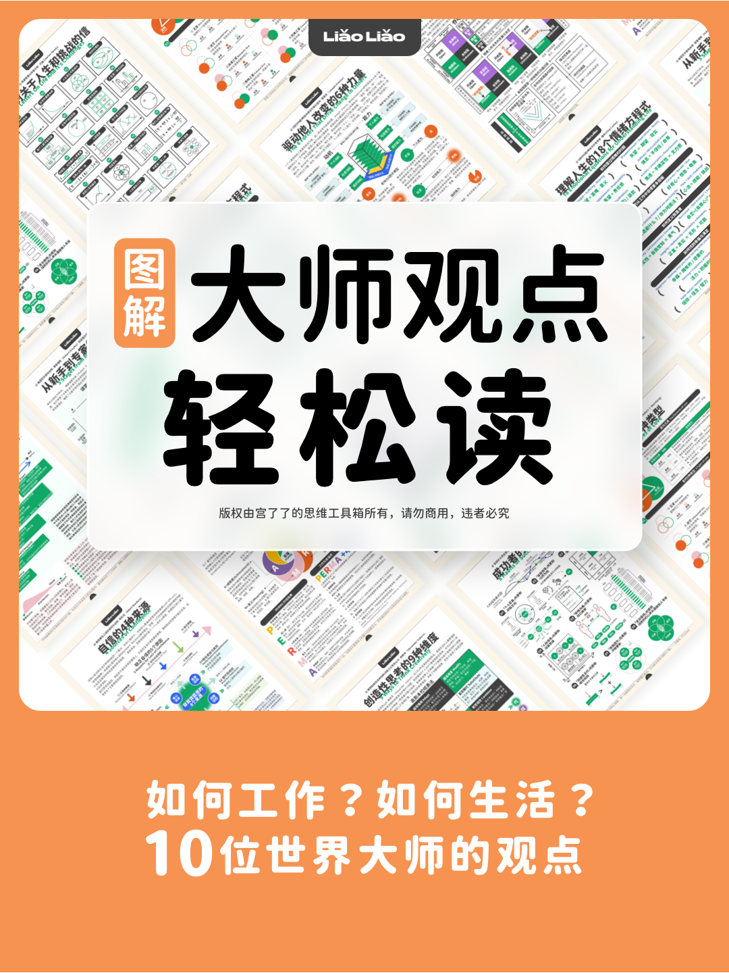

Slide 2
Contents
美国著名管理学大师
史蒂芬·柯维 Stephen Richards Covey
《 成功者的8个习惯 》
美国著名心理学家
罗伯特·斯腾伯格 Robert J. Sternberg
《 爱的8种类型 》
欧洲管理思想大师
查尔斯·汉迪 Charles Handy
《 21 封关于人生和挑战的信 》
《纽约时报》畅销书作者
奇普·康利 Chip Conley
《 理解人生的18个情绪方程式 》
《纽约时报》畅销书作者
约瑟夫·格雷尼 Joseph Grenny
《 驱动他人改变的6种力量 》
积极心理学之父
马丁·赛利格曼 Martin E.P.Seligman
《 提高幸福感的5个要素 》
美国著名心理学家
阿尔伯特·班杜拉 Albert Bandura
《 自信的4种来源 》
美国哲学家
哈伯特·德雷福斯兄弟 Hubert Dreyfus&Stuart Dreyfus
《 从新手到专家的5个阶段 》
美国创新技法和创新过程之父
亚历山大·奥斯本 Alexander Osborn
《 创造性思考的9种维度 》
美国心理学家
乔瑟夫·勒夫&哈里·英格拉姆 Joseph Luft&Harry Ingram
《 人际关系中的4种自我 》

Slide 3







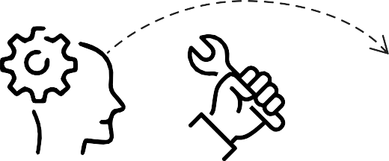














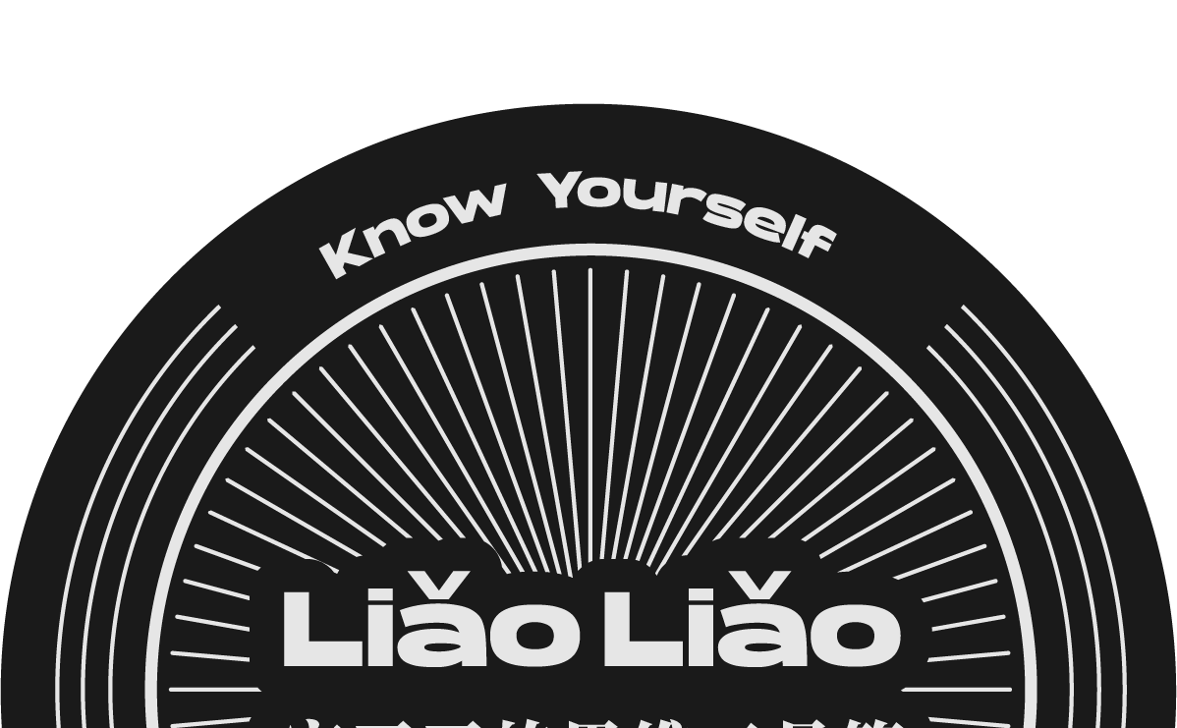
成功者的8个习惯
@ 管理学大师斯蒂芬·科维（Stephen Richards Covey）
8 Habits of Successful People
依赖期 独立期
互赖期
人的成熟模式图
Dependence
Independence
Interdependence
Maturity
习惯③
习惯④
习惯⑦ 习惯Ⓑ
Continuum
习惯① 习惯② 习惯⑤ 习惯⑥
01
「个人愿景」的原则
-积极主动
02
「自我领导」的原则
-以终为始
「自我管理」的原则
-要事第一
03
你可以影响的
你无法控制的
任何事物都是源于2次创造
·心情
·健康
·习惯
·态度
·工作方式
·生活方式
·天气
·政策
·经济
·公共环境
·他人缺点
·不可抗力
重要
立刻做
试着清空紧急的事
花时间做
有用和有价値的事
影响圈
目标
聚焦和扩展你的影响圈
关注圈
接受并学会和它相处
第1次头脑中创造 第2次行动中创造
授权做
枯燥但紧急的事
不做
无用且浪费时间的事
关注圈
影响圈
关注圈
写下你的
不重要
生理因素
个人使命宣言：
社会因素
刺激
选择的自由
回应
后果
你想成为什么样的人？
角色
+
贡献和成就
+
行动基础
紧急
不紧急
心理因素
自我意识 独立意志想象力 良知
影响圈
你想要做什么？
你的价値观是什么？
重点做第二象限的事，为其制定周计划
角色 目标 计划
04
「人际领导」的原则
-双赢思维
05
「移情沟通」的原则
-知己解彼
高
情绪信息
善解人意
你
我
你 我
感受
放进日程里或者删除它
舍己利人
利人利己
你
你
我
你
我
回应
被理解
回应型聆听
低
低
两败俱伤 损人利己
倾听
理解
回应
被理解
移情聆听
敢作敢为
高
06
「创造性合作」的原则
-统合综效
整体大于部分之和
「自我提升」的原则
-不断更新
「走出困境」的原则
-找到你的心声并激励他人寻找
07
08
身体
锻炼 营养压力调节
天赋
> +
智力 情感
阅读 想象 不断更新 服务 移情规划 写作 安全感
热情
心
需求
精神
坚持 学习价値观
声
价値观
我们必不可停止探索，而一切探索的尽头，就是重回起点，并对起点有首次般的了解。——艾略特（T.S.Eliot)

Slide 4





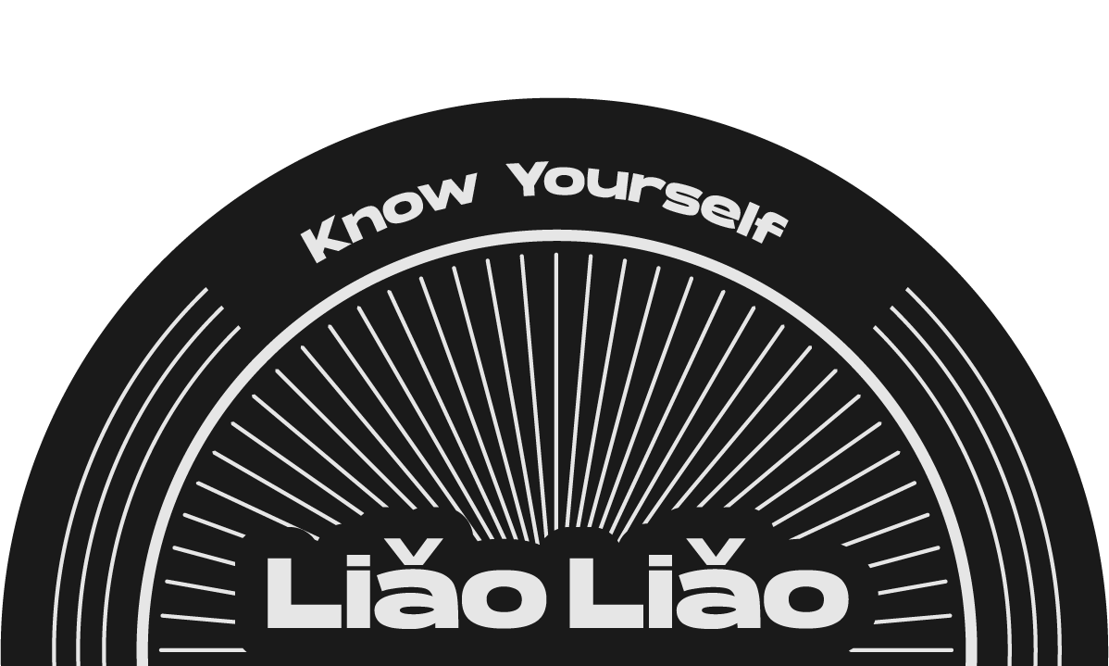
宫了了的思维工具箱
⁰¹
「个人愿景」的原则 --- 积极主动
你可以影响的
·心情
·健康
·习惯
·态度
·工作方式
·生活方式
你无法控制的
·天气
·政策
·经济
·公共环境
·他人缺点
·不可抗力
影响圈
聚焦和扩展你的影响圈
关注圈
接受并学会和它相处
关注圈
影响圈
关注圈
生理因素
社会因素
刺激
选择的自由
回应
后果
心理因素
自我意识
独立意志
影响圈
想象力 良知
人有选择的自由，在刺激与回应之间，自由选择就是我们最大的能力。人性的本质是主动而非被动，人类不仅能针对特定环境选择回应方式，更能主动创造有利的环境。积极主动告诉你 “你是创造者，你掌控自己的人生。”
Human beings have the freedom of choice, and between stimulus and response, the freedom of choice is our greatest ability. Human nature is proactive rather than reactive. Humans are not only able to choose how to respond to a given situation, but also to create a favorable environment. Being proactive tells you that "you are the creator, you are in control of your life."

Slide 5
宫了了的思维工具箱
⁰²
「自我领导」的原则---以终为始
任何事物都是源于2次创造
目标
第1次头脑中创造
第2次行动中创造
写下你的
个人使命宣言：
你想成为什么样的人？
角色
+
贡献和成就
+
行动基础
你想要做什么？
你的价値观是什么？
为了确保走在正确的人生道路上，你需要对自己的理想和生活方式有清晰的认识。无论发生在何时，都必须遵循这一原则，即由个人最重视的期许或价值观来决定一切。"个人使命宣言" 有助于你确定什么是重要的，以及你是否真正采取了必要的措施。对于个人来说，只要心中秉持着对自己的本性、人生目标以及价值观的不变信念，就能成为我们以不变应万变的力量源泉。
In order to ensure that you are on the right path in life, you need to have a clear vision of what you want and how you want to live. Whenever this happens, it is important to follow the principle that the expectations or values that are most important to the individual determine everything." A personal mission statement" helps you determine what is important and whether you are actually taking the necessary steps. For individuals, by holding in our hearts an unchanging belief in our nature, our purpose in life, and our values, it can be a source of strength that allows us to respond to change without change.

Slide 6
宫了了的思维工具箱
⁰³
「自我管理」的原则 --- 要事第一
角色 目标
计划
重点做第二象限的事，为其制定周计划
重要
立刻做
试着清空紧急的事
花时间做
有用和有价値的事
放进日程里或者删除它
你
不重要
授权做
枯燥但紧急的事
不做
无用且浪费时间的事
紧急
不紧急
有效管理是把握重点的管理，它把最重要的事放在第一位。由领导力决定什么是重点后，再靠自制力来掌握重点，时刻把它们放在第一位，以免被感觉、情绪或冲动所左右。
第二象限事务是与平衡、自律、自制有关的。人人都知道这些事很重要，却因尚未迫在眉睫，反而避重就轻，然而如果将时间和精力集中第二象限事务上，完成这些活动就能够提高个人的处事能力和激发巨大潜能。
Effective management is management of priorities; it puts the most important things first. After deciding what the priorities are by leadership, it then relies on self-control to grasp the priorities and always put them first so as not to be swayed by feelings, emotions or impulses.Quadrant II matters are related to balance, self-discipline, and self-control. Everyone knows that these things are important but avoids them because they are not yet imminent, yet by focusing time and energy on Quadrant II matters, accomplishing these activities can improve one's ability to perform and stimulate great potential.

Slide 7










宫了了的思维工具箱
「人际领导」的原则 --- 双赢思维
⁰⁴
人际交往的6种模式
高
你
我
损人利己
你
我
舍己利人
你
我
你
我
善解人意
舍己利人
利人利己
你
我
两败俱伤
你
我
你
我
你
我
独善其身
两败俱伤
损人利己
你
我
无交易
低
低
敢作敢为
高
你
我
利人利己
「 4步达成双赢 」
STEP①
从对方的角度看问题
STEP②
认清主要问题和顾虑（而非立场）
STEP③
确定大家都能接受的结果
STEP➃
找到实现这种结果的各种可能路径

Slide 8
宫了了的思维工具箱
「移情沟通」的原则 --- 知己解彼
⁰⁵
回应
被理解
回应型聆听
倾听
理解
回应
被理解
移情聆听
情绪
信息
感受
若用一句话归纳在人际关系方面的一个最重要的原则，那就是：知彼解己——先寻求去了解对方，然后再争取让对方了解自已，这一原则是进行有效人际交流的关键。
If we summarize one of the most important principles in interpersonal relationships in one sentence, it is: know your enemy and know yourself - seek to understand the other person first, and then strive to let the other person understand themselves, this principle is the key to effective interpersonal communication.

Slide 9
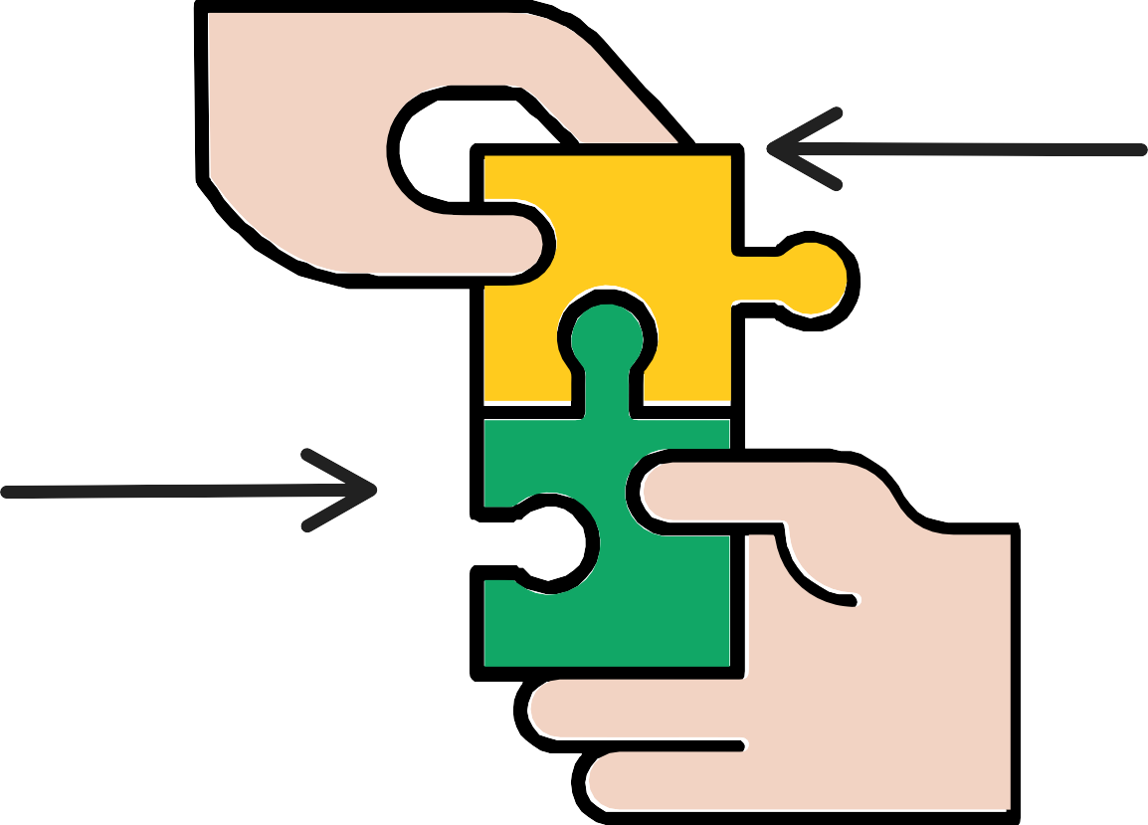
宫了了的思维工具箱
「创造性合作」的原则 --- 统合综效
⁰⁶
整体大于部分之和
>
+
对合作者的要求
统合综效的条件
·认识到自己理解的局限和经验的不足
·完善你的长处，弥补你的弱点
·尊重价值差异
·困难的任务
·缺乏竞争
·共同追求双赢
·移情交流
统合综效的精髓就是判断和尊重差异，取长补短。与人合作最重要的是，重视不同个体的不同心理、情绪与智能，以及个人眼中所见到的不同世界。
The essence of integrative synthesis is to recognize and respect differences and to build on strengths. The most important thing in working with people is to value the different mentalities, emotions and intelligences of different individuals, as well as the different ways in which they see the world.

Slide 10
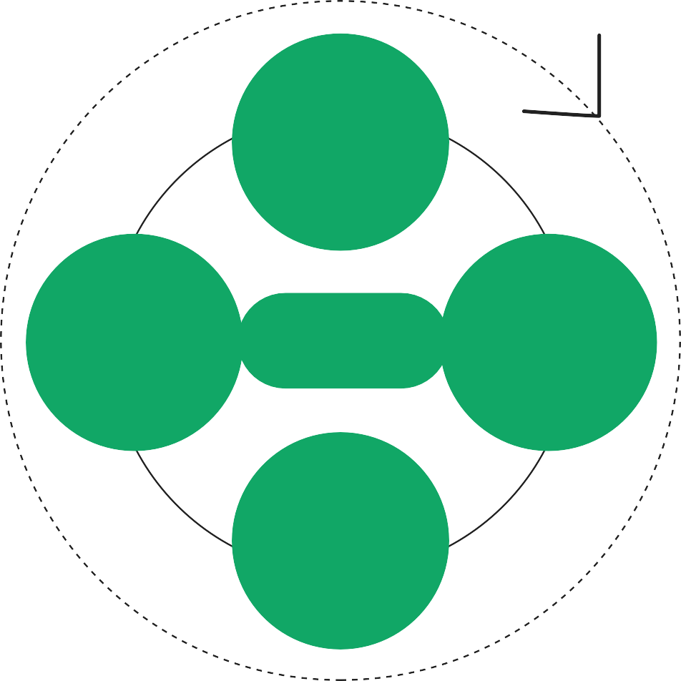
宫了了的思维工具箱
⁰⁷
「自我提升」的原则 --- 不断更新
磨炼心理
磨炼身体
磨炼精神
磨炼情感
身体
锻炼 营养压力调节
智力
阅读 想象规划 写作
不断更新
情感
服务 移情安全感
精神
坚持 学习价値观
人生最值得的投资就是磨炼自己，工作本身并不能带来经济上的安全感，具备良好的思考、学习、创造与适应能力，才能利于不败之地。拥有财富，并不代表经济独立，拥有创造财富的能力才真正可靠。为了提高效率，有时我们必须抽出时间进行更新，柯维指出了我们应该关注人性的四个方面——磨炼智力的锐利、身体的锐利、情感的锐利和精神的锐利。
The most worthwhile investment in life is to sharpen oneself. Work itself does not bring financial security, but having the ability to think, learn, create and adapt is the only way to be invincible. Being wealthy does not mean being financially independent, but having the ability to create wealth is the only thing that is truly reliable. In order to improve eﬃciency, sometimes we must take time out for renewal, Covey pointed out that we should pay attention to the four aspects of human nature - sharpening intellectual sharpness, physical sharpness, emotional sharpness and spiritual sharpness.

Slide 11

宫了了的思维工具箱
「走出困境」的原则 ---找到你的心声并激励他人寻找心声
⁰⁸
天赋
心声
热情
需求
价値观
我们每个人的内心都有一个深藏的、先天的、几乎无法表达的渴望，它驱使我们去寻找自己心声。心声位于中心，而周围是天赋才能（你的天赋和天然优势）、热情(也即激励、鼓励、动员、激发你的热情）、需求（包括世界由于极其需要而付钱给你、要你做的事务）以及良知（内心深处安静的独白，它让你分清对错并敦促你行动）。如果你从事的某项工作能开发你的天赋才能、唤起你的热情，而且世界也极其需要、你的良知也敦促你去从事该项工作，那么，你的心声、你的召唤、你的灵魂密码就在那儿。
Within each of us is a deep, innate, almost inexpressible longing that drives us to find our heart's voice.The heart's voice sits at the center and is surrounded by natural talents (your gifts and natural strengths), passions (i.e., that which inspires, encourages, mobilizes, and energizes you), needs (which includes the things the world pays you to do and asks you to do because of your great need), and conscience (that quiet monologue deep within that separates you from right from wrong and urges you to act). If you are doing something that develops your natural talents and arouses your passions, and the world needs it badly and your conscience urges you to do it, then your heart's voice, your calling, your soul's code is there.

Slide 12
爱的8种类型
@ 美国著名心理学家罗伯特·斯腾伯格（Robert J. Sternberg）
8 Types of Love
01
爱的结构
The Structure of Love
02 爱的元素 The Elements of Love
根据斯腾伯格的爱情三角形理论（Stermberg,1986,1988a,1988b,1997,1998a），爱情是由是亲密（intimacy）、激情（passion)和承诺（commitment)所组成.三个元素各占一方，结合而为一个三角形。
亲密
Intimacy
层面
爱情的元素 |  | 组成成分
亲密 Intimacy |  | 亲密和彼此依恋的感觉。它可以巩固两个个体之间存在的紧密纽带。此外亲密感有助于创造彼此安逸的感觉，因为双方在感情上是相互的。
激情 Passion |  | 强烈渴望借由亲吻、拥抱、抚摸、性行为等与伴侣身体结合，是促使双方产生浪漫与吸引力的动机。
承诺 Commitment |  | 承诺决定去爱一个人，并愿意与对方长厢厮守：利用忠诚、关系的建立，患难与共，或是借由订婚、结婚等方式来付诸实现。
情感
动机
激情
Passion
承诺
Commitment
认知
03
爱的8种类型
8 Types of Love
① 无爱 Non-love
② 喜欢 Liking
爱情的三个因素都缺失
只体验到亲密，而缺乏激情和承诺的因素
亲密
激情
承诺
亲密
激情
承诺
③ 迷恋 Infatuated love
➃ 空洞之爱 Empty love
只体验到激情，而缺失另外两个爱情要素。
一个人爱并且承诺爱别人，却缺乏爱情的亲密和激情因素。
亲密
激情
承诺
亲密
激情
承诺
⑤ 浪漫之爱 Romantic love
⑥伴侣之爱 Companionate love
亲密与激情因素的组合。
亲密和承诺因素的组合。
亲密
激情
承诺
亲密
激情
承诺
⑦ 愚昧之爱 Fatuous love
⑧完美之爱 Consummate love
激情和承诺的组合，而缺少亲密这个因素。
完整的爱，来自三个爱情因素的组合。
亲密
激情
承诺
亲密
激情
承诺
爱是让他依自己本然去生⻓，成熟的爱是保存自己的完整性。

Slide 13
宫了了的思维工具箱
「解释」
①
无爱 Non-love
②
喜欢 Liking
亲密 Intimacy
如果亲密、激情和承诺三者都缺失，爱情就不存在。两人可能仅仅是萍水相逢，点头之交。这种关系是随意、肤浅且不受约束的。
亲密 Intimacy
如果亲密程度很高，但缺乏激情和承诺，这种感情就是喜欢。关系的双方有着真正的亲近和温情，却不会唤起激情或与对方共度余生的期望。这种感情多表现在朋友的友谊之间。
激情
Passion
承诺
Commitment
激情
Passion
承诺
Commitment
③
迷恋（Infatuated love）
④
空洞之爱（Empty love）
亲密 Intimacy
如果缺乏亲密或承诺，却有着强烈的激情即是迷恋。浪漫关系通常以迷恋式爱情开始，并随着时间和亲密的发展成为浪漫式爱情。没有亲密和承诺之间的发展，迷恋式爱情可能随时土崩瓦解。
亲密 Intimacy
只有承诺，没有亲密或激情就是空虚的爱。这种爱在中国传统的包办婚姻中比较常见，夫妻双方没有任何感情基础甚至结婚之前连面都没见过，既没有激情也没有温情。
激情
Passion
承诺
Commitment
激情
Passion
承诺
Commitment
⑤
浪漫之爱（Romantic love）
⑥
伴侣之爱（ Companionate love）
亲密 Intimacy
有激情和亲密，没有承诺。浪漫的爱情有着强力的亲密感和激情。可以看做是喜欢和迷恋的结合。这样的爱情能给人很强烈的情绪体验，但往往很难持久。
亲密 Intimacy
亲密和承诺结合在一起所形成的爱就是相伴之爱。相伴之爱的双方会努力维持深刻、长期的友谊，这种爱情表现出亲近、沟通、分享以及对爱情关系的巨大投入。相伴之爱的典型例子是长久而幸福的婚姻，即使年轻时的激情已逐渐消失。
激情
Passion
承诺
Commitment
激情
Passion
承诺
Commitment
⑦
愚昧之爱 （Fatuous love）
⑧
完美之爱 （Consummate love）
亲密 Intimacy
有激情与承诺，没有亲密会产生愚蠢的爱情，即愚昧之爱。这种爱情多出现在一见钟情中，双方刚一接触即产生强烈的、压倒一切的激情并许下诺言，但彼此并不了解对方。在某种意义上，这样的爱人在迷恋对方时投入太多很可能得不偿失。
亲密 Intimacy
最后，当爱情的三个成分——亲密、激情和承诺都非常的充足时，就能体验到完美的爱情。这是许多人都追求的爱情类型，但斯腾伯格告诫，维系一个完美式爱情比做起来还要更难。他强调了将爱的元素转化为实际行动的重要性。他称:“没有感情，任何伟大的爱都将逝去。”
激情
Passion
承诺
Commitment
激情
Passion
承诺
Commitment

Slide 14

宫了了的思维工具箱
「总结 」
① 根据亲密、激情、承诺这三种成分之间比例的不同，形成不同性质的情爱关系
or
② 随着认识的时间增加，以及相处的方式的改变，形成不同性质的情爱关系
③ 三角形的面积大小代表爱情的分量，
而三角形不同的边⻓则是代表不同形态的爱情
➃ 三者兼顾且均衡发展，才是最完美的爱情

Slide 15
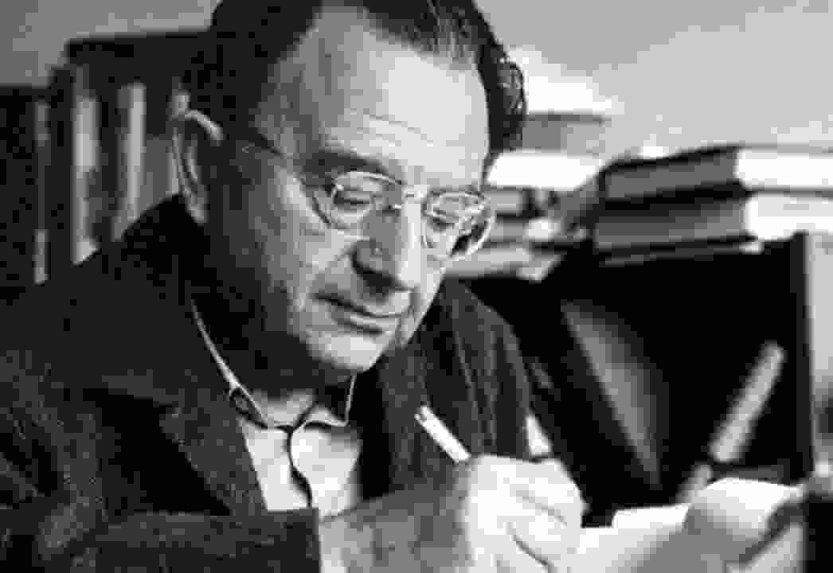
宫了了的思维工具箱
04
爱的诠释 The Interpretation of Love
艾瑞克·弗洛姆（Erich Fromm）美国人本主义哲学家、精神分析心理学家
艾瑞克·弗洛姆（Erich Fromm）在《爱的艺术》中对爱的诠释①：
爱是人类生存问题的解答：-爱是人类生命中一种积极主动的力量
-透过「生产性的爱」解决「人类生存的两难困境」（独立自主vs.安全感）
-爱的首要意义是给予，而非接受。
给予是能力的最高表现。在给予中，我体验到我的力量、我的“富裕“、我的“活力”。“给”比“得”带来更多的愉快，这不是因为“给”是一种牺牲，而是因为通过“给”表现了我的生命力。
Erich Fromm对爱的诠释②：
成熟的爱是保存自己的完整性，是在保存自己的个性条件下的结合。成熟的爱—「因为我爱你，所以我需要你」
不成熟的爱—「因为我需要你，所以我爱你」
Eric Fromm对于爱的诠释③：
爱的因素包括：
关怀与照顾：积极的关心。
责任：有能力并且准备好响应对方的需求。一 尊重：让他依自己的本然去生长和发展。
按他所是与他合一，对他没有侵占和剥夺的欲望。只有以心理的自由为基础，尊重才能建立。
了解：超乎对自己的关怀，以他人的处境来了解他人。

Slide 16
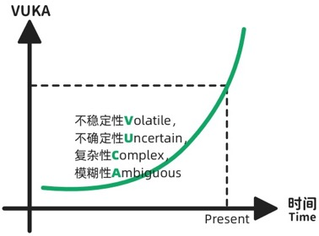
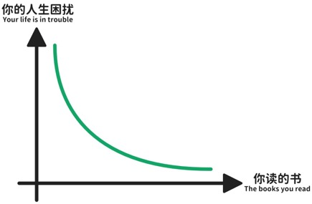
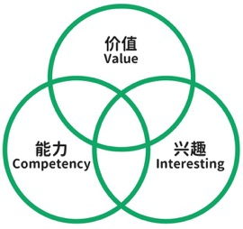
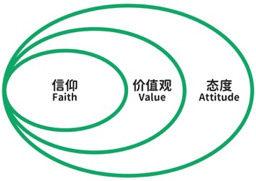
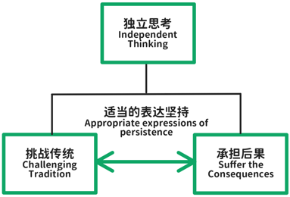
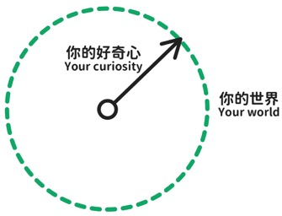
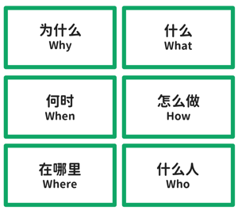
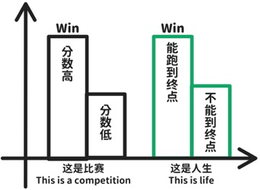

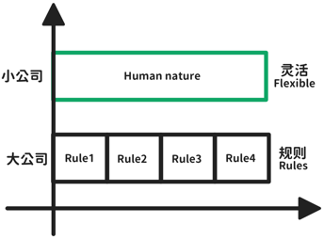
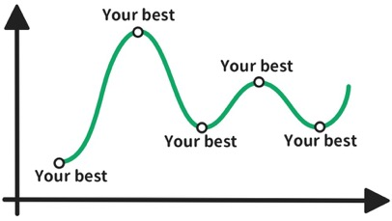
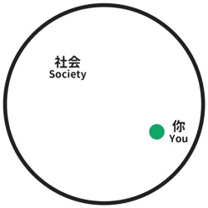

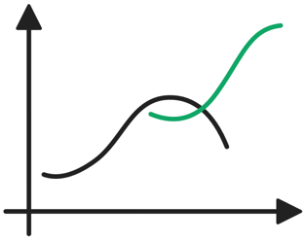
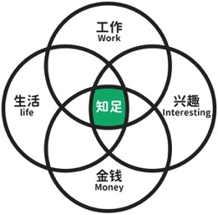
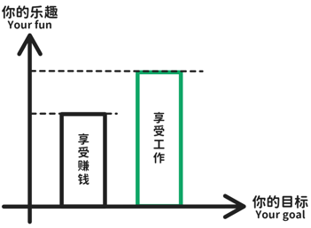
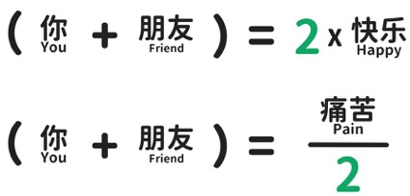
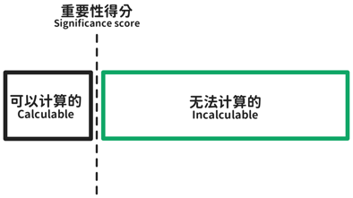
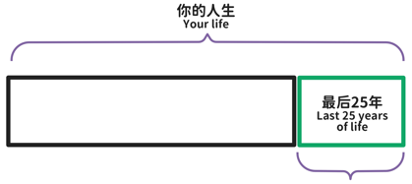
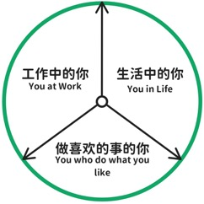
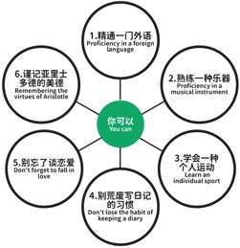
21封关于人生和挑战的信
@ 英国管理大师查尔斯·汉迪(Charles Handy)
21 Letters On Life And It's Challenges
01
02
03
04
世界会改变
生命的重要本质
人生是在不断提问
信仰与理性
05
06
07
08
每个人都可能犯错
好奇不会杀死猫
你有多聪明
人生是一场⻢拉松
09
10
11
12
你是谁，比你做什么更重要
小即是美
你不是工作机器
你和社会的关系
当两人成为一体
17
13
14
15
16
改变人生的曲线
知足常乐
笨蛋，问题在于经济
「我们」总是能打败「我」
18
19
20
21
无法计算的，往往比可以计算的重要多了
人生最后25年
你是独一无二的
别留下遗憾
在企业和人生中，有计划等于有成果。——查尔斯·汉迪

Slide 17
宫了了的思维工具箱
01
世界会改变
Things will be diﬀerent
VUKA
不稳定性 Volatile，不确定性 Uncertain，复杂性 Complex，
模糊性 Ambiguous
Present
时间
Time
这个世界唯一不变的就是我们必须跟着改变，但如何因应改变呢？我们应该进行多样化组合式工作，也就是斜杠人生。
02
生命的重要本质
The Essential Nature of Life
你的人生困扰
Your life is in trouble
你读的书
The books you read
人生行至半途，如果突然冒出一个又一个问题，首先切记，会问这些问题是很正常的事。无论你的问题为何，过去许多人都曾面对过，阅读有智慧的书籍，就会得到很多答案。

Slide 18
宫了了的思维工具箱
03
人生就是在不断提问
life is all about questions
价値
Value
能力
Competency
兴趣
Interesting
每个人都拥有某种特殊才华、能力或天赋，汉迪称之为「黄金种子」。如果你知道自己的黄金种子是什么，或亲近的人能看出你的特殊才能，并施肥灌溉，让你的黄金种子有成长的空间，你终将在擅长的领域成为顶尖高手。
04
信仰与理性
Faith and Reason
信仰
Faith
价値观
Value
态度
Attitude
这是很难的人生大问题，汉迪要我们把持住信仰与理性的平衡，并举出亚里士多德的十二个美德作为个人生活的检查清单。

Slide 19
宫了了的思维工具箱
05
每个人都可能犯错
Everyone can make a mistake
独立思考
Independent Thinking
适当的表达坚持
Appropriate expressions of persistence
挑战传统
Challenging Tradition
承担后果
Suﬀer the Consequences
伽利略与哥白尼挑战教会权威而入狱的勇气令人感佩，但是如何适当表达我们的坚持，挑战传统的错误，这也需要学习。适度的审慎是常识，而非怯懦。
06
好奇不会杀死猫
Curiosity won't kill the cat
你的好奇心
Your curiosity
你的世界
Your world
要带着好奇心去面对世界，在传统中找到变革，也应该旅游各地，交往不同的人，理解不同的角度，即使会遇到很多的困难，也要勇敢地表达与创新。

Slide 20
宫了了的思维工具箱
07
你有多聪明
How smart are you?
人生的6个仆人
为什么
Why
什么
What
何时
When
怎么做
How
在哪里
Where
什么人
Who
我们不要过分依赖学校的教育，生活中的学习才是最有用的。人生有六个仆人，包括为什么、什么、在何时、怎么做、在哪里、是什么人？踏上人生旅途时，这几个「仆人」总是随侍在侧，解答各种关键问题，不同的情况会有不同的答案。
08
人生是一场⻢拉松
Life is a marathon
Win
Win
分数高
能跑到终点
分数低
不能到终点
这是比赛
This is a competition
这是人生
This is life
在赛马式竞赛中，唯有名列前茅者受重视，其他竞赛者都是输家。而人生不是赛马式竞争，人生正如马拉松，唯有自己才会不断考验自己。但只要跑到终点，每个人都是赢家。

Slide 21
宫了了的思维工具箱
09
你是谁，比你做什么更重要
Who you are is more important than what you do
你是谁
你做什么
（ Who you are ）>（ What you do ）
我们不是靠职业与工作来定义自己是谁，我们借以谋生的方式无法代表我们这个人。时常问问自己，你是谁？
10
小即是美
Small is beautiful
小公司
Human nature
灵活
Flexible
大公司
Rule1
Rule2
Rule3
Rule4
规则
Rules
大型组织有时不符合人性，小型组织具有人性，各自独立、又互相合作，可以逆向授权，组织要始于人性。

Slide 22



宫了了的思维工具箱
11
你不是工作机器
You're not a work machine
Your best
Your best
Your best
Your best
Your best
时间
Time
组织应该多用「领导」，少用「管理」，我们是人，是个体，不是物件，不是公司的奴隶。
12
你和社会的关系
Your relationship with society
社会
Society
你
You
很多时候，我们会习惯性听从看不见的「他们」制定的规则，但是无论「他们」是谁，是何方圣神，你仍然有自己应该站出来做的事。

Slide 23

宫了了的思维工具箱
13
改变人生的曲线
The Life-Changing Curve
人生就像一条横躺的S曲线，在曲线往下走的时候，应该启动第二条
S曲线，而且在第一条S时，就要预先规划好第二条的启动方式。
14
知足常乐
know what's good for one and always be happy
工作
Work
生活
life
知足
兴趣
Interesting
金钱
Money
所谓「足够」是指能让我们过舒适的生活。「足够」这个观念适用于人生所有的层面，金钱、工作甚至情感，要经常提醒自己知足。

Slide 24
宫了了的思维工具箱
15
笨蛋，问题在于经济
Idiot, the problem is the economy
你的乐趣
Your fun
享受工作
享受赚钱
你的目标
Your goal
为金钱奋战终究会残害我们的灵魂，应该要因应收入调整生活水准，而非倒过来，虽然这样不容易，但最终都是值得的。
16 「我们」总是能打败「我」
We always beat me
（ 你
）
+ = 2
朋友
Friend
_{X} 快乐
You
Happy
（ 你
）
痛苦
Pain
+ =
朋友
Friend
You
2
有人为伴，可以分享希望、分忧解惑，是最棒的人生。人类学家邓巴研究指出，每个人最多可以有5位至交与15位好友、3种益友，要多多珍惜身边的朋友。

Slide 25
宫了了的思维工具箱
17
当两人成为一体
When the two become one
）
）
你 - 0.5 爱人 - 0.5
（ You +（ = 1
Lover
婚姻也应该有契约书，互相为对方让步、适当为对方做出调整，才能互相支持与共同成长。
18 无法计算的，往往比可以计算的重要多了
What can't be counted is often much more important than what can be counted
重要性得分
Significance score
可以计算的
Calculable
无法计算的
Incalculable
数字很重要，但是如果用数字定义成功，那么我们势必迷失自我真正的价值。

Slide 26
宫了了的思维工具箱
19
人生最后25年
Last 25 years of life
你的人生
Your life
最后25年
Last 25 years of life
人生要提早规划，务实规划自己的老后财务和健康的种种细节，才能在晚年真正做自己。
20
你是独一无二的
You're one of a kind
工作中的你
You at Work
生活中的你
You in Life
做喜欢的事的你
You who do what you
like
我们有3个自我，工作的我、生活的我、做热爱的事的我，我们虽然有不同的人生角色与样貌，但是每个人都要找到自我的人生核心。

Slide 27
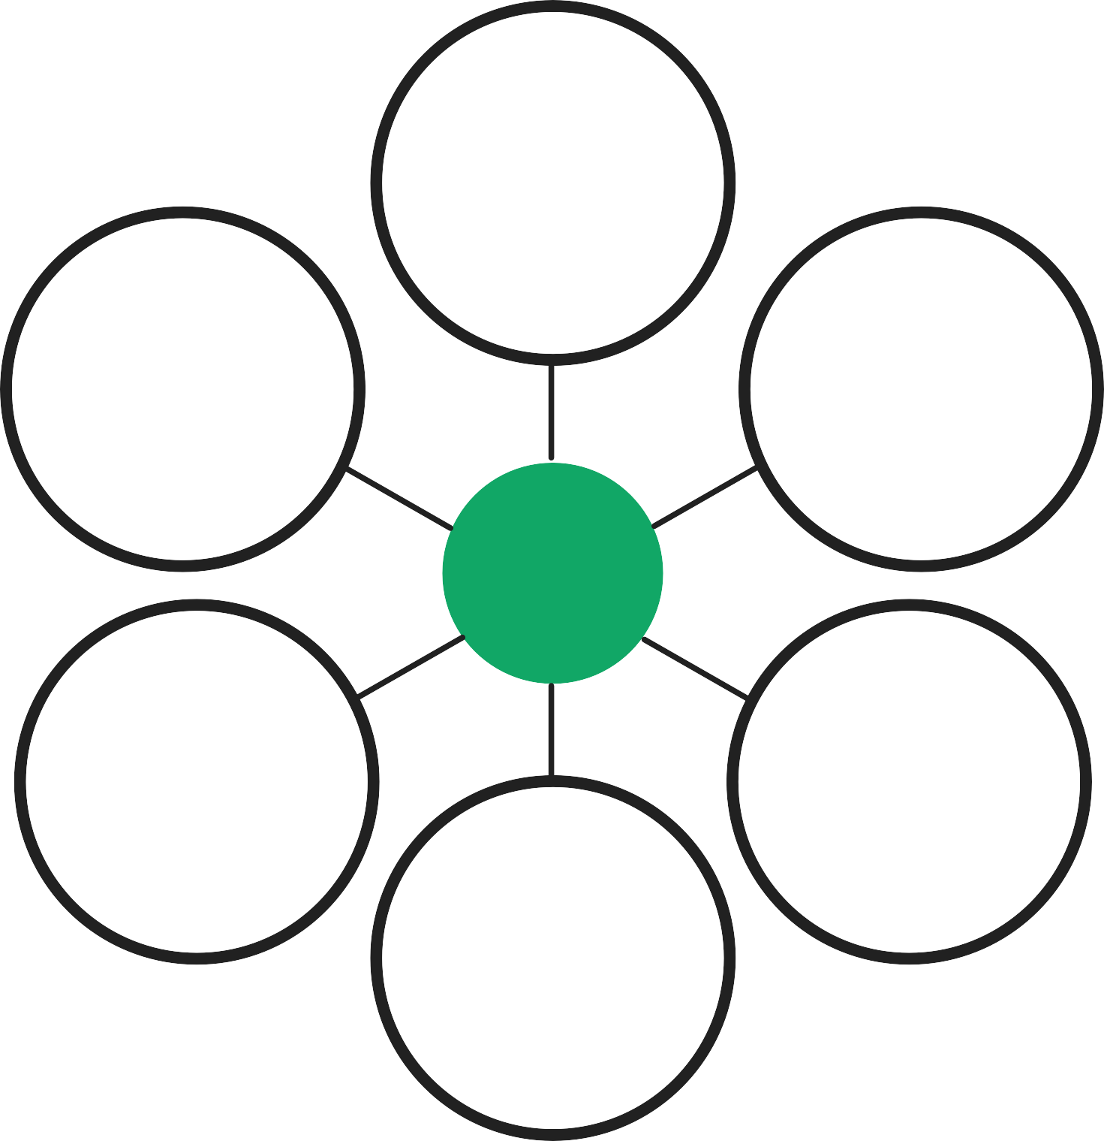
宫了了的思维工具箱
21
别留下遗憾
Don't leave any regrets
1.精通一门外语
Proficiency in a foreign language
6.谨记亚里士多德的美德
Remembering the
virtues of Aristotle
2.熟练一种乐器
Proficiency in a musical instrument
你可以
You can
5.别忘了谈恋爱
Don't forget to fall in love
3.学会一种个人运动
Learn an
individual sport
4.别荒废写日记的习惯
Don't lose the habit of
keeping a diary
每个故事都有结尾，死亡也只是故事的尾声。汉迪提出了6个实用的人生小提示，期待大家无憾一生。

Slide 28
理解人生的18个情绪方程式
@ 《纽约时报》畅销书作者奇普·康利(Chip Conley)
18 Emotional Equations for Understanding Life
如何度过艰难的时期
（
）
（
）
Despair = Suﬀering – Meaning Disappointment = Expectations - Reality
绝望 = 苦难 - 意义 失望 = 期望 - 现实
（
）
（
）
Regret = Disappointment + Responsibility
遗憾 = 失望 + 责任感
Jealousy =Mistrust/Self-Esteem
猜忌 = 不信任 / 自尊
（
Envy =(Pride +Vanity)/Kindness
）
（
）
Anxiety = Uncertainty x Powerlessness
妒忌=（傲慢+虚荣) / 慈悲 焦虑 = 不确定性 × 无力感
如何从工作中获得更多回报
（
Calling = Pleasure / Pain
使命 = 快乐 / 痛苦
）
（
Curiosity = Wonder +Awe
好奇心 = 惊奇 + 敬畏
）
（
（
）
）
Workaholism = What are you running from/What are you living for Flow = Skill / Challenge
工作狂 = 你在逃避什么？/ 你为何而活？ 心流 = 技能 / 挑战
如何定义我是谁
（
）
（
）
Authenticity = Self-Awareness x Courage Narcissism = (Self-Esteem)² x Entitlement
真实性 = 自我觉知 × 勇气 自恋=(自尊心)²×特权
Integrity = Authenticity x Invisibility x Reliability
正直 = 真实 × 无形 × 可靠
（
）
如何找到幸福与满足
（
）
（
Joy = Love - Fear
喜悦 = 爱 ‒ 恐惧
）
Happiness = Wanting what you have/ Having what you want
幸福 = 拥有的 / 想要的
（
）
Thriving = Frequency of Positive / Frequency of Negative
（
活力 = 积极的频率 / 消极的频率
Faith =Belief / Intellect
信仰 = 信念 / 智力
）
（
Wisdom = √Experience
智慧 = 经历的开方
）
情绪看似等于你的生活，其实等同于你如何理解生活。

Slide 29
如何度过艰难的时期？
宫了了的思维工具箱
01
Despair = Suﬀering - Meaning
绝望 = 苦难 - 意义
绝望就是当承受苦难变得毫无意义时的结果。在一个人的低谷时期
（比如对弗兰克尔来说，即他被投入集中营时），苦难实际上是一个常量，所以为了降低绝望感，最好是把注意力转移到寻求更多的意义上。
积极心理学家相信创建意义是人类的基本需求：我们努力让自己在世界上的存在有意义，特别是随着世界变得更加复杂时。我们的生活变得越复杂，我们就越要对其意义予以关注。没有意义的世界就是绝望等于苦难的世界。
02
Disappointment = Expectations - Reality
失望 = 期望 - 现实
失望是你的期望和现实之间的差距。
应对失望的方法之一是，在最初试图改变某些事情的结果时保持乐观，然后随着时间的推移，一旦力有不逮就调低期望来振作精神，以对抗潜在的负面结果。另一种应对机制是稀释现实的重要性。问问自己，这个结果对你来说究竟有多重要，真的重要吗？

Slide 30
宫了了的思维工具箱
03
Regret = Disappointment + Responsibility
遗憾 = 失望 + 责任感
遗憾是不幸的个人选择而导致的结果不满。即没能力改变现实的失望，再被个人选择的责任感放大。遗憾中有期望和向往，这是一种更加成熟的情绪，失望与遗憾的主要区别就在于你的责任感。
04
Jealousy =Mistrust/Self-Esteem
猜忌 = 不信任 / 自尊
有两个关键因素影响着人们的猜忌心理：你不信任的程度和你的自尊心。
猜忌是害怕失去原本属于自己的东西，常在爱恨情仇中出现。妒忌则是见到别人拥有你想有的东西时感到的挫折。爱情中的猜忌通常包含三个主体：你、你的爱人和你的情敌。而妒忌一般只涉及你自己和拥有你想要的东西的那个人。猜忌中隐藏着对失去的害怕而妒忌中隐藏着对得到的期待。

Slide 31
宫了了的思维工具箱
05
Envy =(Pride +Vanity)/Kindness
妒忌=（傲慢+虚荣) / 慈悲
妒忌和自我觉知有很大的关联。妒忌和自恋师承一脉。一位自我觉知膨胀的人会很傲慢和虚荣。可以直接反制妒忌的美德是慈悲或者慷慨的精神，当极度妒忌某人时，注入一些慈悲心将会帮助我们淡化不满并让它转化为动力，比如让自己更努力工作去获得类似的成就,或者转变为认同，比如走出自私，过一种沉浸在他人好心情中的更加广阔的人生。
06
Anxiety = Uncertainty x Powerlessness
焦虑 = 不确定性 × 无力感
这个方程中存在两个变量：你不知道的（不确定性）和你不能控制的
（无力感）。通常二者是相互影响的：你感觉越不确定，你就会感觉越无力。因为感觉无力会使人精神衰弱，所以这个方程运用乘法产生一个指数的结果。然而如果你能改变其中一个变量，减小到接近零，你就可以明显降低你的焦虑。一般来说，少一点焦虑不只是会让你感觉好一点，还会让你更好地对待生活。对某件事情十分确定却感到无力去改变它时，我们是会感觉很不自在，但你更多是会逆来顺受，而不会感到焦虑。同样，感觉不确定却充满力量，意味着你对任何迎面而来的事情都有应对的勇气和信心，那也意味着你的焦虑消除了。

Slide 32
如何从工作中获得更多回报？
宫了了的思维工具箱
07
Calling = Pleasure / Pain
使命 = 快乐 / 痛苦
你越是生活在使命中，就越是会留在让你离开小痛的快乐中。你越是生活在使命中，快乐就越能主宰痛苦.
08
Workaholism = What are you running from/What are you living for
工作狂 = 你在逃避什么？/ 你为何而活？
工作狂是上瘾的一种形式，简单来说，各种成瘾都和我们在逃避什么相关。通常我们会沉醉于那些能够改善我们心情的事物（包括工作），一定程度上是因为我们迫切需要逃脱那些正在吞噬我们的情绪或恐惧。在你剥下任何成瘾症的表层情绪后，你会发现一些隐藏的共同情绪，比如自卑、不可爱、羞耻以及诸如害怕亲密、失败甚至成功等各种恐惧。
从“工作—休息—工作”循环中抽离出来，反思你究竟为什么而活，反思在我们的生命中，还有哪些细微的愉快感受值得我们更多的关注与投入，能够帮助我们从失衡状态拉回来，从一种习惯性行为的束缚中得到释放。

Slide 33
宫了了的思维工具箱
09
Curiosity = Wonder +Awe
好奇心 = 惊奇 + 敬畏
好奇心通常是没有预设目标的行为，它是大脑的养分。但是也有大量证据显示，好奇心好似血管内的血液，是一种让我们永葆青春、不可或缺并给予生命肯定的情绪。好奇心的两个组成部分：惊奇和敬畏。纯粹的好奇心蕴含着高度的敬意和公平，我们只有满怀惊奇与敬畏，才会乐于去学习、去爱、去犯错和去生活。心理学家托德·卡什丹将好奇心比作“成长的引擎”。
10
Flow = Skill / Challenge
心流 = 技能 / 挑战
当参加有组织、有方向和有明确目标的活动时，你所具备的技能能应对所感知到的挑战，达到平衡状态，就会处于一种心流状态。
能让我们体验到心流的地方之一就是在工作中。在工作中达到心流状态意味着你将所有情绪投入到某项能够使你达到巅峰表现的活动中了。
进入心流状态与失去自我意识有关。这不是说你得迷失自我，更不是指你昏迷不醒。是意味着，有那么一刻，你意识不到你自己的存在。平时我们是在对自己的意识、脑子里想什么，以及身体感觉如何都极度清醒的状态中生活的。但是当我们处于心流状态时，我们暂时切断了自己与这些感受的联系，让我们去拓宽“我们是谁”和“我们能做什么”的观念。

Slide 34
如何定义我是谁？
宫了了的思维工具箱
11
Authenticity = Self-Awareness x Courage
真实性 = 自我觉知 × 勇气
要认识到你自己需要两种基本工具，把你的真实自我从大理石中雕琢出来，它们就是自我觉知和勇气。两者都极为重要。没有勇气的自我觉知意味着你认识了自己，但是其他人并没有认识你。有勇气却缺乏自我觉知的人会表现得装腔作势。因此这是一个乘法运算，而不是简单加法的方程。
“勇气可以是你花费充足的时间与你内心融洽相处的自然结果。”
12
Narcissism = (Self-Esteem)² x Entitlement
自恋=(自尊心)²×特权
自恋的人自尊心强到极致，一个有正常自尊心的人会关心别人，而自恋者则太过关注自己，以至于与周围的人断了关联，只会关注他人是如何看待或者服务他们的。指数是同样事物重复相乘的速记符号。
自尊心极强的人会产生特权思想，当想着自己很独特时，你会相信自己有权享受特殊待遇。通常也会带来失望。特权思想是超高期望的另一种表现，失望则是期望值过高的自然结果。
解析这个方程，我们可以：
1、稀释你的自尊心，让它不会被“平方”。
2、用谦逊和同情心取代虚张声势和特权。
3、改善你的环境并且拓宽你的视野。
4、寻找那些比自身更宏大的东西。

Slide 35
宫了了的思维工具箱
13
Integrity = Authenticity x Invisibility x Reliability
正直 = 真实 × 无形 × 可靠
有三个情绪变量可以组合成为正直，这就是真实、无形和可靠。
正直是“完整”的内在感觉，就是那种我们身上的特点合而为一的感觉。正直不需要观众，一个正直的人就算没有人在注意，也会做正当的事。可靠包括兼容性、忠诚，还有言行一致。
无论你面临什么样的情况，正直都能够跟你的价值观进行可靠的结合。如果你看到了一个人的正直，那么他很有可能在践行你所钦佩的生活和做人的方式。
如果这三个品质缺少了任何一个，正直缺口就会再现。这种情况通常出现在你处于一个陌生的环境中，你无法像平时一样很好地表现出你的正直时。由于某种原因，在与人交流中，你无法表现得像平常那样坦诚或开放（缺乏真实性），或者你是在用一种太注重自我形象或自私的方式与人沟通（缺乏无形）。抑或当你的意图（无形的）让人觉得是真实而纯洁的，但是你却无法正确地“履行承诺”（缺乏可靠性）。

Slide 36
如何找到幸福与满足？
宫了了的思维工具箱
14
Happiness = Wanting what you have/ Having what you want
幸福 = 拥有的 / 想要的
也许成功应该定义为“拥有想要的”，而幸福应该是“要我所拥有的”。成功和幸福经常被混为一谈，但是成功是策略上的最大化和最优化，而幸福则倾向于对现状的知足与感恩。心理学家在临床研究中表明，幸福感当中最重要的一部分是表达感恩。该调查同时表明，那些“策略上的最大化者”（受成功激励的人）的幸福感远远不及那些 “知足者”。幸福的人更关注“舒适的生活”而不是“更好的生活”。他们渴望追求进步，同时也学着用一个健康的被除数去平衡这些欲望，那就是珍惜自己所拥有的一切。
解析这个方程，我们可以：
1、每年腾出时间对“想要拥有的”作总检查。
2、和幸福的人一起体味幸福。
3、创造正确的幸福栖息地。
4、培养一颗感恩的心。
15
Joy = Love - Fear
喜悦 = 爱 ‒ 恐惧
寻求爱可能毫无所得，但寻求喜悦可能却是获得爱的一种方式。
爱就像一种电流，我们可以选择关闭或者打开，这一切只是基于我们是否愿意生活在黑暗的恐惧之中。只要我们生活在爱中，喜悦的情绪就会缓缓流入。

Slide 37
宫了了的思维工具箱
16
Thriving = Frequency of Positive / Frequency of Negative
活力 = 积极的频率 / 消极的频率
活力是积极频率与消极频率的比例，且要大于或等于3.
巴西的社会学家马西亚尔·洛萨达（Marcial Losada)和心理学的领军人物芭芭拉·弗雷德里克森进行了一场关于积极情绪的实验，实验表明，一旦积极情绪与消极情绪的比例达到3:1，人们就会感到充满希望，情绪高昂，这个比例被心理学家成为“洛萨达比例”或“洛萨达线”。
17
Faith =Belief / Intellect
信仰 = 信念 / 智力
我们所有人都会信仰或者信赖某些事物，无神论者也一样，信仰存在于他们的思想中、本质中、宇宙中，以及所有事物中。信仰和信念经常被当作同义词，但其实前者是一种可能没有明显证据的信赖，而后者则混杂有经验证据。越理性智力水平越高，对于某些事物的信仰就越弱，这就是很多无神论者有些可能会认为信仰宗教的人没有智力的原因。
信仰并不能解开我们所有的疑惑，有时可能只是让我们愉快地忽视了问题的存在。信仰能够给我们一定程度的信心，更加自由地感受生活。像萨姆·哈里斯这样的无神论者也承认：“信仰能让我们当中的很多人平静地承担起生命中的苦楚，而这是我们在纯理性的世界中力有不逮的。”多项事实证明，在很多情况下，药用安慰剂能够发挥很大的作用，部分是因为我们相信得到了某种能够治愈我们的药而产生的信仰。

Slide 38
宫了了的思维工具箱
18
Wisdom = √Experience
智慧 = 经历的开方
智慧就是简化生活的复杂性，将分散的东西集中到核心。察觉到规律并将其简化为普遍真理，然后创造成简单的认知模式，在无意识情况下运用到待人处世中。智慧之美在于它的简单。大多数研究人员关于智慧的研究都一致地显示出，智慧的一个品质便是「经历」。这也是为什么我们会认为那些已经有几十年生活经历的人会比年轻人更加智慧的原因。
生活的阅历源于成千上万的小举动，每个小事件的组合成就了一个大的集合。但是，智慧寻找的是核心的真理。智慧能看清我们生活中的复杂体，也就是我们阅历的总和，在它的深处是源于对我们的存在至关紧要的一些东西，以及我们处理经历的方式。
解析这个方程，我们可以：
1、每日诵读静思祈祷。
2、开发你的经历
3、了解什么活动最能激发你的灵感。

Slide 39


驱动他人改变的6种力量
@ 《纽约时报》畅销书榜的作者约瑟夫·格雷尼（Joseph Grenny）
The 6 Forces That Drive Change in Others
一个人要受到他人影响而改变习性，是一件非常不容易的事。Joseph Grenny 等5位VitalSmarts的共同创办人在《掌握影响力》一书中指出，影响人类行为的力量很多，但是这些力量背后只与2件事有关：“我有「能力」吗？“”我有
「动机」吗“，而无论是哪种力量改变人类行为，其运用的策略背后又只有2种原理：「鼓励」关键行为和『促成」关键行为。他们针对「动机」与「能力」两大元素，再分别从「个人」「社会」「组织」3个层次，归纳出促成改变人类行为的6大力量，称为「影响力六因子模型」：个人动机、个人能力、社会动机、社会能力、组织动机、组织能力。
动机 能力
借用「动机」影响他人
影响人类行为的2种力量
借用「能力」影响他人
行动指南：
把「讨厌」变成「喜欢」
个人动机 个人能力
行动指南：
把「不会」变成「会」
行动指南：运用同僚压力
社会动机
社会能力
行动指南：借助众人力量
行动指南：调整赏罚结构
组织动机
组织能力
行动指南：改变周遭环境
「鼓励」关键行为
「促成」关键行为
个人动机
个人能力
讨厌 喜欢
影响力6因子模型
不会 会
一个人会转变想法，绝对是出于自发，而非被强制、胁迫。因此，一旦让人有自主权可以采取行动，自然就会愿意有所妥协或牺牲。
要改变行为多半需要学习新技能。无论是在哪个领域，要克服既有习惯，练就复杂技能，都不只是动机、个人特质，甚至人格的问题，而是能力的问题。所以，必须借由刻意练习与提升情绪管控的能力，把「关键行为」变成「关键习惯」。
同僚 社会动机 影响
当你要求别人改变，不能光用说的，还要以身作则，展现诚意，放下旧有价值、拥抱新行为，否则别人很少会愿意信任你。除了自己先站出来，还得仰赖与影响对象有直接接触的人，取得他们的支持，像是意见领袖，并透过「公开讨论」和「建立新规范」，先改变社会规范，才有可能改变个人行为。
社会 社会能力 帮助
面对困难或高风险的新行为，很少人具备完成任务的所有技能，所以需要社会资本的协助，考察需要什么样的协助、授权、许可或合作。接着，再据此研究拟定策略。
赏罚
组织动机
调整
环境
组织能力
改变
要激励关键行为，应该先强调行为本身的「价值」，而不是「结果」。不得不用上惩罚时，一定要预告规则，再实施罚则。
改变环境比改变人要简单得多；而且环境对人类行为的影响是永久的。
借助个人与环境的力量，让别人想要改变，同时也有能力改变。

Slide 40
宫了了的思维工具箱
驱动他人改变的行动指南
方法
我的行动
例如，假期前接到了大量订单，需要员工加班，可以放低姿态
「请求」员工帮忙，并公开解释这批订单预期能为公司带来的效益。
1、个人动机
把「讨厌」变成「喜欢」
给他人「选择」的自由
让别人有选择的自由， 就掌握了他们最强的动机之一：决心。
「刻意」练习正确行为
许多深远、持久的问题，都是因为技能不足所致。然而，技能不足未必是天生的，有时候只是疏于练习。
如果下属不擅长沟通，可以要求他每天固定空出半小时，向你报告工作进度，透过说明工作内容与遇到的状况，加强他的沟通能力。
2、个人能力
把「不会」变成「会」
精神领袖与意见领油双管齐下
「精神领袖」从旁进行指导、示范，再透过受人敬重、人脉广的
「意见领袖」 的支持与推动，才可能促成改变。
例如，之前做了一大半的项目突然暂停，重新变换了方向，可以通过精神领袖和意见领袖的协助，向员工说明更改的原因和必要性。
3、社会动机
运用同僚压力
借助众人力量
善用人际网络，集体合作的成就远大干各自单打独斗。
例如，产品经理的工作就不是只跟程序员沟通好就行，还需要和设计师、销售、业务等人才，共组一个团队。
4、社会能力
借助众人力量
奖励「行为」，而非「成果」
奖励「行为」的成效很大，下属只要有小进步就奖励，不要等到有可观的进展之后才给予肯定。
例如，可以将原本「达成月目标才有奖金」的奖励制度，调整成在一个月内，开发一位新客户，就可以得到1000元礼券。
5、组织动机
调整赏罚结构
化繁为简
检视周围有没有哪些东西，只要移动一下就可以让正确的行为变容易、错误的行为变难。
例如，员工喜欢聚在茶水间聊天，而且导致工作效率低，可以在员工座位附近增设饮水机、让员工方便饮水。
6、组织能力
改变周遭环境

Slide 41
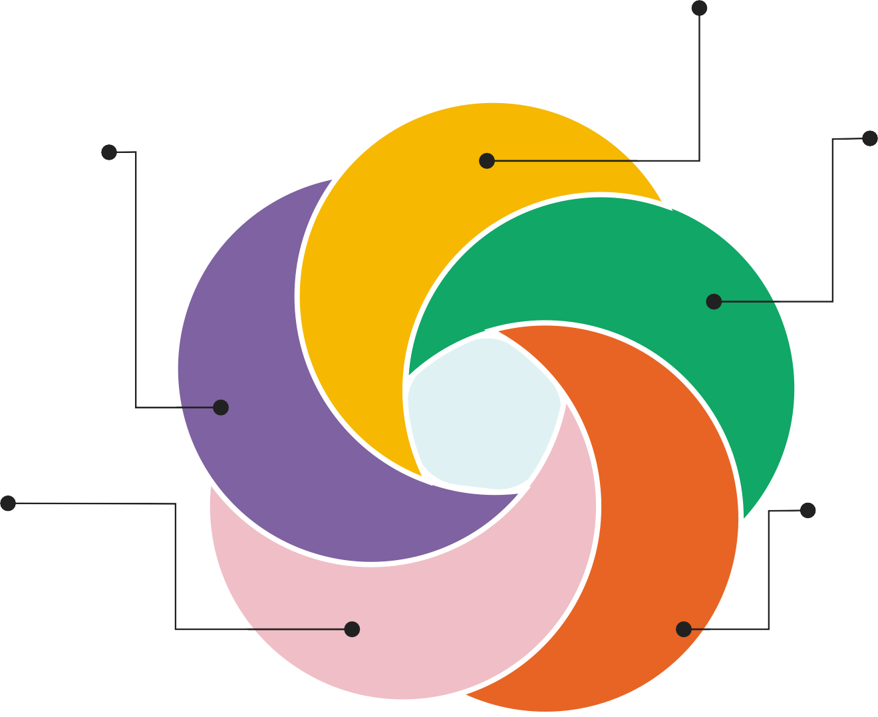
提高幸福感的5个要素
@ 积极心理学之父⻢丁·塞利格曼(Martin E.P.Seligman )
5 Elements That Boost Happiness
马丁·塞利格曼是“积极心理学之父”，相较于传统心理学注重的，他不再关注“如何减轻人们的痛苦”，而是专注于如何建立人们的幸福感，并让幸福感持续下去。塞利格曼提出了实现幸福人生应具有的5个元素（PERMA），帮助人们检视并提升自己的幸福感（Wellbeing）。PERMA分别代表了五种提升幸福感的元素：P=积极情绪(Positive Emotions) E=投入(Engagement) R=人际关系(Relationships) M=意义(Meaning) A=成就感(Achievement)
P=积极情绪(Positive Emotions)
在当下体验到快乐、喜悦、爱、感恩等情绪。这种情绪可以提高我们的心理健康，减少压力和负面情绪。
E=投入感(Engagement)
A=成就感(Achievement)
在特定的兴趣领域中体验到对自己的掌握感，或者实现重要或具有挑战性的生活/工作目标，这种经验可以让我们感到自豪、自信、自强。
P
E
在生活中从事活动时高度专注、全神贯注或体验到心流状态。这种状态可以让我们享受当下，忘却时间和困扰，提高自信和成就感。
A
幸福
PERMA
M=意义(Meaning)
体验到自我以外的事物，或者服务于更大的目标，让我们感到有价值、有责任、有贡献。
R
R=人际关系(Relationships)拥有建立和维护正面、互惠关系的能力，这种关系以爱和欣赏的体验
为特征，可以给我们带来支持、安全感、归属感和快乐。
M
P E R
PERMA 行动指南
工作与幸福感：PERMA+4框架
PERMA +4框架
心理学界发现了4个额外的要素解释工作相关幸福感和工作表现
的相关性，包括：
健康身体
是幸福感和心理健康最基本的组成部分之一，良好的身体健康是
缓解心理障碍发生的重要要素，并且对心理幸福感至关重要。
心态
相信通过努力和练习可以发展才能的人（即拥有成长心态）通常比那些认为自己的才能是固有或不可改变的人（即拥有固定心态）有更高的幸福感和工作绩效。
工作环境
一天当中超过三分之一的时间都在工作或从事与工作相关的活动，物理工作环境足以对身体健康和幸福感产生重大影响。
经济保障
个人对于做出明智的财务决策并对财务事务施加控制（包括收
入、储蓄和支出平衡）对幸福感的影响密切相关。
参考文献：PERMA+4: A Framework for Work-Related Wellbeing, Performance and Positive Organizational Psychology 2.0
积极情绪（P）：每天尽量安排一些时间做一些小事，提升自己的小确幸。例如听自己喜欢的音乐、吃自己喜欢的小食、花时间欣赏一下周围的风景，通过培养正面思考、感恩日记、冥想等方式来增加积极情绪。
投入感（E）：建立自己的兴趣，通过找到自己的兴趣爱好、设定合适的目标、挑战自我等方式来增加参与，可以是做运动、摄影、艺术，最好是一些在技巧上可以持续进步的活动。
人际关系（R）：安排时间和重要的家人朋友相处，通过主动表达关心和感激、分享喜怒哀乐等方式来增加人际关系，见面时多赞美欣赏大家。也可以分享自己的心里话，建立更深厚信任的关系。
意义（M）：尝试在日常生活中更进一步认识自己，寻找及确立自己的价值观并在生活中努力实践。通过参与志愿服务、加入社区或团体等方式来增加意义感。在职场中寻找工作中的意义，并将其与个人价值观相匹配。
M
_{A} 成就感（A）：设定一些短中长期的目标，并且有计划
系统地实现它们。例如多做运动、认识新朋友或储蓄，
通过庆祝每一步的进展等方式来增加成就感。
成功和幸福经常被混为一谈，但是成功是策略上的最大化和最优化，而幸福则倾向于对现状的知足与感恩。

Slide 42
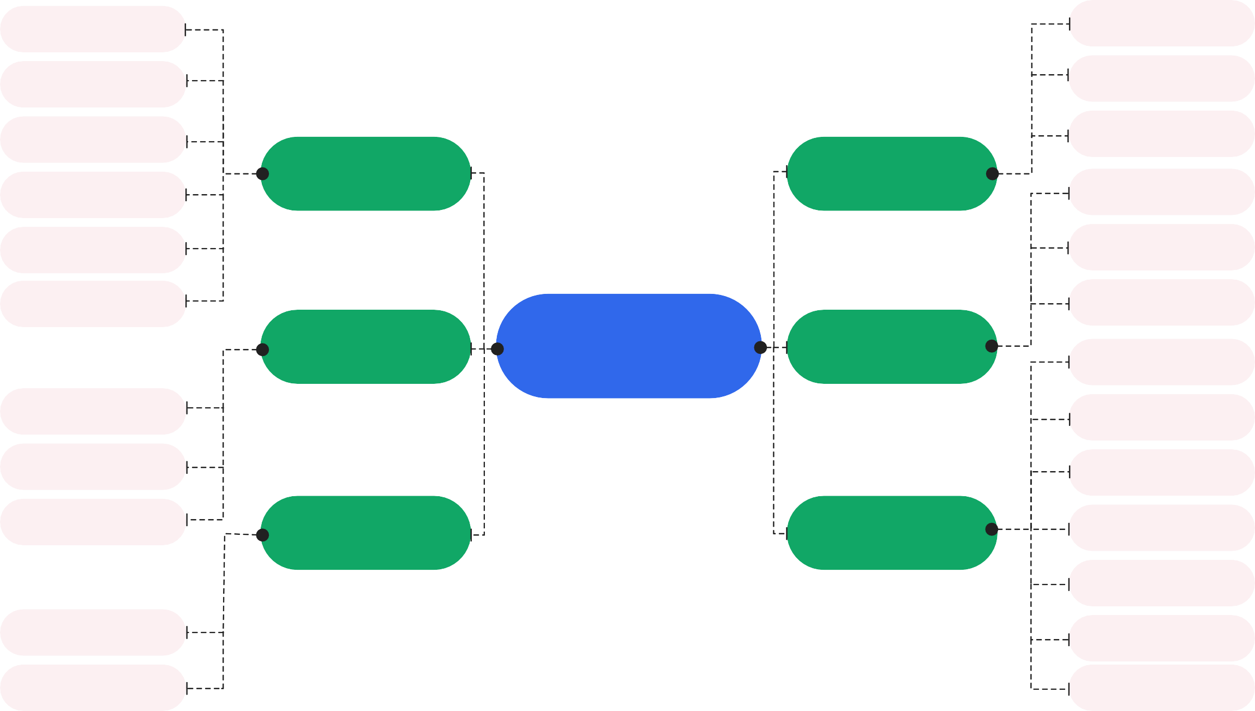
宫了了的思维工具箱
获得幸福的24个优势
在塞利格曼的理论框架里，一个人要获得真正持久的幸福感，最重要的就是发现和了解自己最好的品质、最擅长的才华，反复在生活中实践，化枯燥为乐趣，并为更高的目标服务。比如知识、艺术、政治、宗教、正义，这样才能得到整个的沉浸、投入，甚至意义。他从东西方文化中发掘了6个核心的美德：智慧、勇气、仁爱、正义、节制、精神卓越，并将这6个概念细分为24种力量。
1、好奇心
12、公⺠精神
2、热爱学习
13、公平
3、判断力
一、智慧与知识
四、正义
14、领导力
4、创造性
15、自我控制
5、社会智慧
16、谨慎
6、洞察力
幸福的6种美德与24项优势
17、谦逊
二、勇气
五、节制
18、美感
7、勇敢
19、感恩
8、毅力
20、希望
9、正直
三、仁爱
六、精神卓越
21、灵性
22、宽恕
10、仁慈
23、幽默
11、爱
24、热忱
检查你的优势
一、智慧与知识
1、好奇心
2、热爱学习
3、判断力 4、创造性
5、社会智慧
6、洞察力
二、勇气
三、仁爱
7、勇敢
8、毅力
9、正直
10、仁慈
11、爱
四、正义
五、节制
12、公⺠精神
13、公平
14、领导力
15、自我控制
16、谨慎
17、谦逊
六、精神卓越
18、美感
19、感恩
20、希望
21、灵性
22、宽恕
23、幽默
24、热忱

Slide 43

自信的4种来源
@ 美国著名心理学家阿尔伯特·班杜拉（Albert Bandura）
4 Sources of Confidence
自信心是日常生活中常常谈起的一个概念，而在心理学中，与自信心最接近的是自我效能感(self-eﬃcacy)。
「自我效能感」由美国心理学家A.班杜拉(Albert Bandura)最早提出，是指“人们对自身能否利用所拥有的能力去完成某项目标或成果的自信程度。”简单来说：自我效能感代表了一个人有多么相信，凭借自己的力量可以达成目标。
我们常说没自信，其实并不是在所有的事情上，只是在生活中某些具体事情、某些特定的领域中缺乏自信，这是由五个主要原因造成的。
缺乏自信的5个原因
5 Reasons for Lack of Confidence
③ 过分关注恐惧
Excessive focus on fear
① 过高的期望
Excessive expectations
⑤ 缺乏技能
Lack of skills
② 苛刻的自我评价
➃ 缺乏经验
Lack of experience
Harsh self-evaluation
影响个人选择
04 身体与情绪状态
01既往成就与表现
Physical and Emotional State
健康的身体状态
积极的心情
气氛融洽、环境愉悦
身心状态
直接经验
Performance Accomplishments
有实际成功的体验产生直接成就感
影响心理反应过程
03 言语劝说
自我效能感的 4个来源
影响个人思维过程
Verbal Persuasion
接受他人有说服力的提示、言语上的鼓励
02 替代性经验
言语劝说
间接经验
Vicarious Experience
观察他人顺利处理问题的行为
01不是先有了自信的感觉再去行动的而是先有了行动慢慢才会积累自信的感觉。练习努力做好一件小事，就能创造最直观的成功经验。
影响个人的行为动机
02有了练习，还需要应用，所以需要我们离开舒适区、面对真实生活情境去挑战，去处理更复杂的问题。
_{技能} 01
练习
自信的
有效应用
02
04
循环
04根据结果反馈调整自己。有效的技巧就多用，效果不佳的就改变或调整这是提升和成长的唯一办法。
按需调整
The Cycle of Confidence
结果评估
03实际应用技巧以后，还要仔细考虑一下结果。我们做的什么是有效的，什么是无效的?下次要采取哪些不同的做法?在反思的时候，注意避免自我打击
03
自信不是你有多少能力，而是你相信自己有多少能力去接受挑战。

Slide 44
宫了了的思维工具箱
01
缺乏自信的5个原因
5 Reasons for Lack of Confidence
①过高的期望 Excessive expectations
你的内心是不是总是不能满足?总是提出更高的要求?如果是这样，你很容易变得害怕犯错，并且在无法达到自己的期望值时，严酷地自我批判。这就是我们常说的“完美主义”。比如，如果你想写作，动笔之前，总是期望自己写得每一页都要好，甚至从第一稿开始就要很好，当这样的期望不可能实现时，反而会导致根本不想去动笔。
②苛刻的自我评价 Harsh self-evaluation
人类的思维天生倾向于：批判和指责、发掘消极面和做最坏的预测、描绘可怕的未来、翻出曾经的痛苦记忆、迅速变得不满足并找寻更多。所以我们常常对自己的评价太苛刻，觉得自己蠢、没有魅力、很无趣等等。
③过分关注恐惧 Excessive focus on fear
我们每个人都有自己害怕的东西。你也许会害怕出差错、产生不好的结果，会害怕拒绝、失败、尴尬，会害怕犯错误、浪费时间、让自己显得很傻，或者害怕的只是害怕本身。这些恐惧都非常常见。不过，恐惧本身并不影响自信。但是，如果我们一直想着它、担心它，那就会造成问题。我们越是过分关注恐惧，恐惧就变得越强大，越会破坏自信。
➃缺乏经验 Lack of experience
如果在某件事情上几乎没有经验，那么肯定就会感到不自信。比如你可能是一个非常优秀的吉他手，但是如果你没有在大量观众面前弹奏的经验，那么刚开始这样做的头几次，你是不大可能会感到自信的。
③缺乏技能 Lack of skills
若是并不擅长做某件事，那么自然就不会有自信的感觉。比如，你并不擅长数字、运算，却常常要处理数据问题，你可能渐渐就会不自信。

Slide 45
宫了了的思维工具箱
02
自我效能感的4个来源
4 Sources of Self-Eﬃcacy
影响个人选择
04 身体与情绪状态
01 既往成就与表现
Physical and Emotional State
健康的身体状态
积极的心情
气氛融洽、环境愉悦
身心状态
直接经验
Performance Accomplishments
有实际成功的体验产生直接成就感
自我效能感的4个来源
影响心理反应过程
03 言语劝说
影响个人思维过程
02 替代性经验
Verbal Persuasion
接受他人有说服力的提示言语上的鼓励
言语劝说
间接经验
Vicarious Experience
观察他人顺利处理问题的行为
影响个人的行为动机
1、直接经验
如行为成败经验,来自个人的亲身体验,对自我效能影响力度最大。成功的经验可提高个体的自我效能感,失败的经验则会降低个体的自我效能感,而不断的成功与失败会使人建立起或高或低的稳固的自我效能感,使之不会因一时的挫折而降低,也不因一时的成功而提高,而且还会泛化到类似的情景中去。
2、替代经验
这是人们通过观察他人的行为而获得的间接经验。人类的许多效能信息都是从替代性经验中获得的。一个学生看到某个和自己水平差不多的学生完成了某项操作,会认为自己也能完成同样的操作,从而增强自我效能感。反之,目睹同伴的失败,又会降低其自我效能感,觉得自己也可能失败。
3、言语劝说
重要的他人(如教师、领导、专家等)的言语鼓励、说服、积极期望等，有助于提升个体的自我效能感，使其在遇到困难时有可能付出更大的努力。值得注意的是，鼓励与期望应该与个体的实际状况相符，不切实际的期望往往会导致个体在失败后产生更低的自我效能感。
4、身心状态等其他因素
心理状态是影响自我效能的重要因素之一。研究表明，在充满紧张、危险的场合或负荷较大的情况下，情绪易于唤起。而高度的情绪唤起和紧张的生理状态会降低实际表现水平，产生无能感，从而降低自我效能感。

Slide 46
宫了了的思维工具箱
03
自信的循环：把一件小事做好
The Cycle of Confidence
不是先有了自信的感觉再去行动，而是先有了行动慢慢才会积累自信的感觉。练习努力做好一件小事，产生最直观的成功体验。
有了练习，还需要应用，所以需要我们离开舒适区、面对真实生活情境的挑战，去处理更复杂的问题。
技能练习
01
有效应用
02
04
按需调整
自信的循环
The Cycle of
Confidence
根据结果反馈调整自己。有效的技巧就多用，效果不佳的就改变或调整。这是提升和成长的唯一办法。
实际应用技巧以后，还要仔细考虑一
结果评估
下结果。我们做的什么是有效的，什
03
么是无效的?下次要采取哪些不同的做
法? 在反思的时候，注意避免自我打
击。
如果要把一件事做到擅长，就要遵循四步自信循环。
第一步:技能练习
不是先有了自信的感觉再去行动，而是先有了行动慢慢才会积累自信的感觉。
这一步很重要的就是要克服很多心理障碍，包括缺乏动力或毅力，感觉累、焦虑或恐惧，进展缓慢时想放弃，失败时想放弃，完美主义或严酷的自我批评，缺少时间、金钱或精力，以及各种会限制自我的信念。这些都会阻碍练习，都需要我们警惕和克服。
第二步:有效应用
有了练习，还需要应用技能，所以需要我们离开舒适区、面对真实生活情境的挑战。毕竟如果我们总是逃避对自己有所挑战的情境，就永远不能检验和提升自己的技能。
第三步:结果评估
实际应用技巧以后，还要仔细考虑一下结果。我们做的什么是有效的，什么是无效的?下次要采取哪些不同的做法?在反思的时候，要避免自我打击。
第四步:按需调整
最后一步是，根据结果反馈调整自己。有效的技巧就多用，效果不佳的就改变或调整。这是提升和成长的唯一办法。 常言道:“一直按照同样的方法做事，就一直会得到同样的结果。”
接下来就是重复这个自信循环。练习你调整过后的新技巧，然后再次应用，评估结果并进一步调整;然后再做更多练习，以此类推。最终，你就会擅长做这件事了。

Slide 47


从新手到专家的5个阶段
@ 美国哲学家哈伯特·德雷福斯（Hubert Dreyfus）和斯图尔特·德雷福斯（Stuart Dreyfus）兄弟
5 Stages from Novice to Expert
早在20世纪70年代， 德雷福斯兄弟（Hubert Dreyfus和Stuart Dreyfus）就开始研究人类如何获取和掌握技能，他们考察了日常生活中常见的各项技能活动，如开车、下棋、体育运动等，提出了德雷福斯模型。它是一种构建理论，概括了从新手到专家必须经历的5个阶段
德雷福斯模型：从新手到专家
From Novice to Expert
决策质量
Quality of Decisions
差
Poor
最佳
Optimal
无需规则
no rules needed
5、专家 Expert
不再依赖规则、行动准则、原则
基于深刻、潜默的直觉把握情境
出现新情况或发生问题才使用分析法
看到未来可能的愿景
在语境中应用
applies in
context
4、精通者 Proficient
从整体把握全局，而不是观察各个方面
了解情境中最重要的事
感知情境与正常模式的偏差
决策越来越轻松
有效使用
eﬀective use
3、胜任者 Competent
- 使用原则（maxims）指导行动，其含义因情况而异
能应对多线程活动或丰富的信息量
能从长期目标角度（至少部分）审视行动
有意识、刻意地制定计划
将流程标准化和常规化
理解有限
limited
understanding
2、高级新手 Advanced Beginner
- 依赖基于属性或不同侧面的行动准则
德雷福斯阐述技能获得模型的宗旨并不是告诉人们通过哪几个阶段或如何才能获得某一项技能，而是试图借助于对不同等级技能的特征表现的剖析，揭示人们在经历从技能的低级阶段到达高级阶段时的认知转变，以及人的身体在技能获得过程中具有的优先认识论地位。
每一步都按规则
情境感知依然有限
对工作的不同方面，分开处理并且给予同等重要性
every step by
1、新手Novice
- 严格遵守规则或计划
rule
规则
Rules
几乎无法感知情境
无法酌情判断
但是在某领域只是工作10年是不够的，你还需要实践。根据著名认知科学家Dr. K. Anderson Ericsson的说法，积极的实践需要4个条件：
需要一个明确定义的任务。
任务需要有适当难度——有挑战性但可行。
任务环境可以提供大量反馈，便于你采取行动。提供重复犯错和纠正错误的机会。
稳步做这种实践十年，你就会达到目标。好消息是一旦你成了某个领域的专家，在别的领域成为专家就会变得更容易。
10year
新手Novice
Distribution 专家 Expert
不论哪个领域，你需要投入大约10年的努力。研究人员已经研究了下棋、音乐作曲、绘画、钢琴演奏、游泳、网球和其他技能，几乎在每种情况下，从莫扎特到甲壳虫乐队，你会明显发现在成为世界级的专家之前至少需要十年的辛勤工作。
所有能够进阶到高级阶段的学习者，在成⻓为专家和大师的过程中，通常都经历了三大转变：情感、实践和认知转变。

Slide 48

宫了了的思维工具箱
从新手到专家
From Novice to Expert
差
Poor
决策质量
Quality of Decisions
最佳
Optimal
无需规则
no rules needed
5、专家 Expert
在语境中应用
applies in context
4、精通者 Proficient
有效使用
eﬀective use
3、胜任者 Competent
理解有限
limited understanding
2、高级新手 Advanced Beginner
每一步都按规则
every step by rule
1、新手Novice
规则
Rules
1、「新手」阶段
在这个阶段，学习者首先在老师的指导下，把目标任务分解为他们在没有相关技能的前提下能够辨认的与语境无关的步骤或程序，然后，向学习者提供相应的操作规则，这些规则与学习者的关系就像电脑与其程序的关系一样，是一种执行与被执行的关系。这时，学习者只是规则或信息的消费者，只知道根据规则进行操作，但操作起来很笨拙。
2、「高级新手」阶段
当学习者掌握了处理现实情况的某些实际经验，开始对相关语境有了一定的理解时，他们就能够注意目标域中有意义的其他先例。他们在充分观摩了大量的范例之后，学会了辨认新的问题，这时，指导准则就会涉及根据经验可辨别的新的情境因素，也涉及新手可辨别的客观上明确的非情境特征。德雷福斯认为，在这个阶段，不管是远程教育还是面授，学习都是以分析思维来进行的。这时，学习者掌握了一定的技能，获得了处理实际情况的经验和能力，开始根据自己的需要和兴趣关注与任务相关的其他问题，有了初步融入情境的感觉。

Slide 49

宫了了的思维工具箱
从新手到专家
From Novice to Expert
差
Poor
决策质量
Quality of Decisions
最佳
Optimal
无需规则
no rules needed
5、专家 Expert
在语境中应用
applies in context
4、精通者 Proficient
有效使用
eﬀective use
3、胜任者 Competent
理解有限
limited understanding
2、高级新手 Advanced Beginner
每一步都按规则
every step by rule
1、新手Novice
规则
Rules
3、胜任（Competence）阶段
学习者随着经验的增加，能够辨认和遵守的潜在的相关因素与程序越来越多，通常会感到不知所措，并对掌握了相关技能的人产生了发自内心的敬佩感。学习者为了从这种信息“过载”上升到能胜任的程度，开始通过接受指导或从经验上设计适合自己的计划或选择某一视角，进行因素的取舍与分类，即确定在具体情境中把哪些因素看成是重要的，哪些因素看成是次要的甚至可忽略不计，从而使自己的理解与决策变得更加容易。这时，学习者真正会体会到，在获得技能的实践中，真实情境要比开始时教练或老师精确定义的规则或准则复杂许多，没有一个人能为学习者列出所有可能的情境类型。在这一阶段，学习者开始有了较为明确的计划与目标，提高了快速反应能力，降低了任务执行进程中的紧张感，但他们只能独立处理较为简单的问题。

Slide 50

宫了了的思维工具箱
从新手到专家
From Novice to Expert
差
Poor
决策质量
Quality of Decisions
最佳
Optimal
无需规则
no rules needed
5、专家 Expert
在语境中应用
applies in context
4、精通者 Proficient
有效使用
eﬀective use
3、胜任者 Competent
理解有限
limited understanding
2、高级新手 Advanced Beginner
每一步都按规则
every step by rule
1、新手Novice
规则
Rules
4、精通（Proficlency）阶段
随着经验的增加，学习者能够完全参与到问题域中，在学习过程中积累的积极情绪与消极情绪的体验强化了成功的响应，抑制了失败的响应。学习者由伴有直觉回应的情境识别能力取代了由规则和原理表达的操作程序。学习者只有在把实际经验同化到自己的身体当中时，才能发展出一种与理论无关的实践方式。这时，学习者开始体现出直觉思维，但还是以理性思维为主。因此，这个阶段的最大特征是学习者具备了一定的直觉响应能力，即获得了根据语境来辨别问题或情境的能力。

Slide 51
宫了了的思维工具箱
从新手到专家
From Novice to Expert
差
Poor
决策质量
Quality of Decisions
最佳
Optimal
无需规则
no rules needed
5、专家 Expert
在语境中应用
applies in context
4、精通者 Proficient
有效使用
eﬀective use
3、胜任者 Competent
理解有限
limited understanding
2、高级新手 Advanced Beginner
每一步都按规则
every step by rule
1、新手Novice
规则
Rules
5、专长（Expertise）阶段
当所学的技能变成了学习者的一技之长时，他们就成为了专家。专家不仅明白需要达到的目标，而且知道如何达到目标，即知道实现目标的具体方式或途径。这种更高的辨别力把专家与精通阶段的学习者区分开来。在许多情境中，尽管两个层次的人都具有足够的经验，能从同样的视角看出问题，但战略决策会有所不同，专家具有更明显的直觉情境响应能力，或者说，已经具备了以适当的方式去做适当的事情的能力，在处理问题的过程中能够做到随机应变，体现出直接的、直觉的情境式的反应。适时，学习者的直觉思维完全替代了理性思维。

Slide 52







创造性思考的9种维度
@ 美国创新技法和创新过程之父亚历山大·奥斯本（Alexander Osborn）
9 Ways to Think Creatively
奥斯本检核表法是亚历山大·奥斯本（Alexander Osborn）在1953年发表的发想技法，是现在会议上最普遍使用的发想法之一。奥斯本创造的检核表法中有9个问题，就好像有9个人从9个角度帮助你思考。你可以把9个思考点都试一试，也可以从中挑选一两条集中精力深思。检核表法使人们突破了不愿提问或不善提问的心理障碍，在进行逐项检核时，强迫人们思维扩展，突破旧的思维框架，开拓了创新的思路，有利于提高了发现创新的成功率。
奥斯本检核表法
能否他用 Other uses | 能否借用 Adapt | 能否改变 Modify
有无其他用途？有无新的用途？保持原状不变的话，能否扩大用途？稍加改变，有无别的用途？ | 能否从别处得到启发？过去有无类似的东西？ 谁的东西可供模仿？现有的发明能否引入其他的创造性想法中？ | 修改可否改变一下形状、味道、颜色、声音？是否可改变一下型号、运动形式、模具？
能否放大 Magnify | 能否缩小 Minify 能否缩小体积、轻一点、低一点、薄一点、压缩？能否省略一些配件？能否细分？ | 能否替代 Substitute
能否扩大使用范围？能不能增加一些东西？能否长一点？高一点？厚一点？重一点？大一点？ |  | 可否采用其他成分、材质、制造程序、动力？可否以不同地点取代？其他声调？其他时间？
能否调整 Rearrange | 能否颠倒 Reverse | 能否组合 Combine
调整元件？其他顺序？布局？样式？纹路？计划？位置？能否早一点？晚一点？ | 由内而外？正负相反？因果相反会如何？？角色可否互换？位置上下、左右、前后、横竖、主次颠倒会如何？ | 重新组合、混合会如何？材料组合？形状组合？功能组合？系统组合？观念组合？目的组合？单位组合？
延伸应用：
S
=
Substitute
何物可被“取代”？
代
SCAMPER Method
美国创造性开发研究家鲍伯· 伊瓦尔（ Bo b Eberle）以奥斯本检核表法为基础，开发出奥斯本检核表法的应用、改良版──「奔驰法」
（SCAMPER Method）。奔驰法将奥斯本检核表法的九项简化为七项。学者陈龙安（2002）用了“代结应改他去重”七个的中文单字作代号，以方便记熟这七种改良原物的方法。
C
=
Combine
可与何物“结合”而成为一体？
结
A
=
Adapt
是否能“适应”、“调整”？
应
M
=
Modify、Magnify
可否改变原物的某些特质？
改
奥斯本检核表法的实施三步骤
明确问题：
P
=
Put to other uses
可有“其它”非传统的用途？
他
⁰¹ 根据创新对象明确需要解决的问题；
检核讨论：参照表中问题，强制性地一
⁰²
E
=
Eliminate
可否删除？可否浓缩、精致？
去
个个核对讨论，写出新设想。
筛选评价：对新设想进行筛选，将最有
⁰³
R
=
Reverse
重组产品的各个要素
重
价值和创新性的设想筛选出来。
人类从问号中得到的启示比从句号中得到的多的多。——奥斯本

Slide 53
宫了了的思维工具箱
奥斯本检核表法应用示例
Example of the application of the Osborne checklist method
主题： 出版社面对图书市场萎缩，新书如何出奇制胜？
检核问题
发想各种问题及可能的点子
可以让书变成教材吗？
→可结合各级学校的课程，当成补充教材或教科书
·可以让书变成礼品吗？
→可设计成生日礼物，作为成长必读的丛书
1、是不是有其他用途？
2、能不能应用其他构想？
·同业畅销书的行销手法能否当示例？
→可邀特定团体定期办读书会，并搭配宣传
·其他文创产业有没有可以参考的做法？
·把书的形式，变成刊物的形式可行吗？
·变成多媒体的形式可行吗？
→改变书籍的呈现方法，结合可听、可看的多媒体形式
3、能不能修改原物的特性？
4、可否增加些什么？
·搭配赠品能不能增加销量？如何增加免费宣传机会？
5、可否减少些什么？
·缩小尺寸做成口袋书可行吗？
·可以减少无效的销售点、降低退货率吗？
6、能不能以其他东⻄取代？
·除了书店卖书，还有哪些渠道可以卖书？
·可以外包给其他人制作吗？
7、能不能替换？
不做实体发行，只做数字发行可以吗？
·可以先调查搜集读者意见，再出版吗？
8、能不能反转？
·旧书可以重新包装变身新书吗？
·能让其他产品作为销售主体，书籍作为其赠品吗？
9、能不能重新组合？
·可以和旧书，组成套装销售吗？
·可以和别的产业的产品一起搭售吗？
结论：
1、可结合各级学校的课程，当成补充教材或教科书
2、可设计成生日礼物，作为成长必读的丛书
3、可邀特定团体定期办读书会，并搭配宣传
4、改变书藉的呈现方法，结合可听、可看的多媒体形式
……………………

Slide 54
宫了了的思维工具箱
奥斯本检核表法应用模板
Osborne Checklist Method Application Template
主题：
检核问题
发想各种问题及可能的点子
1、是不是有其他用途？
2、能不能应用其他构想？
3、能不能修改原物的特性？
4、可否增加些什么？
5、可否减少些什么？
6、能不能以其他东⻄取代？
7、能不能替换？
8、能不能反转？
9、能不能重新组合？
结论：

Slide 55
人际关系中的4种自我
@ 美国社会心理学家乔瑟夫·勒夫(Joseph Luft)和哈里·英格拉姆(Harry Ingram)
4 Types of Ego in Relationships
美国社会心理学家乔瑟夫·勒夫（Joseph Luft）和哈里·英格拉姆(Harry Ingham)在20世纪50年代提出了一个促进人际沟通的概念:“自我意识的发现-反馈模型”—乔哈里窗（Johari Window），用来解释自我和公众沟通关系的动态变化。依据人际传播双方对传播内容的熟悉程度，将人际沟通信息划分为四个区：开放区、盲目区、隐藏区和未知区，此理论被引入到人际交往心理学、管理学、人力资源、传播学等领域。
Known to self
Not known to self
乔哈里窗（Johari Window）
Known to others
开放我
自己知道，别人也知道的部份。包括行为、态度、感情、愿望、动机、想法等。
开放我Open
盲目我 Blind
盲目我
别人知道，自己却不知道的部份。也就是所谓个人的盲区。
Not known to others
隐藏我
自己知道，别人不知道的部份。
包括个人有意隐藏的秘密或想法。
隐藏我 Hidden
未知我
Unknown
未知我
自己不知道，别人也不知道的部分。包括未曾觉察的潜能，或压抑下来的记忆、经验等。
随着人际关系的发展与亲密
沟通先进入双方的公开区
「他人反馈
」
避免痛苦地在隐私区挣扎
开放我 Open
盲目我 Blind
开放我 Open
盲 Bli
目我 nd
开放我 Open
目我
盲 Bli
未
nd
「自我揭露」
「自我探索」
隐藏我 Hidden
未知我 Unknown
隐藏我 Hidden
未知我 Unknown
隐藏我 Hidden
知我
Unknown
经由「自我揭露 」，开放自我变大，隐藏自我变小
经由「他人反馈 」，开放自我变大，盲目自我变小
自我揭露是一种特殊的沟通过程
经由「自我探索 」，开放自我变大，未知自我变小
自我揭露程度
自我揭露与人际关系的发展
不亲密
影响自我揭露的因素
描述性揭露
（discriptive disclosure）
向他人透露有关自己的一些事实
陌生人：浅、窄
认识的人：较深、较宽亲密的朋友：深、宽
·团体的大小（group size）
自我揭露
的话题
自我揭露
·喜欢（liking）
·相互性（reciprocity）
·性别（gender）
·性格（personality）
·文化（culture）
·危机（crisis）
显著相关
-
评价性揭露
（evaluative disclosure）
透露个人的意见和感受
关系满意度
深度
亲密的话题
自我揭露-广度
自我是人际关系的主角。

Slide 56
宫了了的思维工具箱
1、 自我的四个区域
Known to self
Not known to self
Known to others
开放我Open
盲目我 Blind
Not known to others
隐藏我 Hidden
未知我
Unknown
开放我
自己知道，别人也知道的部份。包括行为、态度、感情、愿望、动机、想法等。开放自我的大小，会随着个人互动对象的不同而有所差异。
有的人较愿意自我揭露，因此他们的开放自我也较大，
有些人则比较不愿意透露个人信息，他们的开放自我就较小。
盲目我
别人知道，自己却不知道的部份。也就是所谓个人的盲区。
可能和个人是否容易注意及接受反馈有关。但盲目自我只是自己「不知道」的信息而已，并不一定是「不好」的。
隐藏我
自己知道，别人不知道的部份。
包括个人有意隐藏的秘密或想法，每个人隐藏自我的大小，也有所差异。
一般人都属于选择性揭露者（selective discloser），会透露一些信息，也会隐藏一些秘密，也会因不同的互动对象，而调整自己隐藏自我的大小。
未知我
自己不知道，别人也不知道的部分。
包括未曾觉察的潜能，或压抑下来的记忆、经验等。可以透过一些方式，挖掘探索这些未知的自我，使「自己不知道」的部份，转变为「自己知道」的部份。例如︰心理治疗、催眠、梦的解析、创伤经验、投射测试，意外事故或顿悟等。

Slide 57
宫了了的思维工具箱
2、 促进人际关系发展的方法
Known to self
Not known to self
Known to others
开放我Open
盲目我 Blind
Not known to others
隐藏我 Hidden
未知我
Unknown
「他人反馈
」
开放我 Open
盲目我 Blind
开放我 Open
盲 Bli
目我 nd
开放我 Open
目我
盲 Bli
未
nd
「自我揭露」
「自我探索」
隐藏我 Hidden
未知我 Unknown
隐藏我 Hidden
未知我 Unknown
隐藏我 Hidden
知我
Unknown
经由「自我揭露 」开放自我变大 隐藏自我变小
经由「他人反馈 」开放自我变大 盲目自我变小
经由「自我探索 」 开放自我变大， 未知自我变小
当个人对自己的认识愈多，了解愈深，也愈能够清楚地向他人表露自己内在的想法、态度、情感、喜恶、专长等，让别人更加了解、认识我们，这就是自我揭露。而别人对我们的反应和反馈，也会进一步增进自我的认识与了解，经由自我揭露与他人反馈，我们更加认识自己、他人也更加了解我们。

Slide 58
宫了了的思维工具箱
3、 自我揭露
已有许多研究发现，自我揭露的程度与关系满意度，存在显著相关。因此，学习开放自己，也接受别人给我们的反馈，不但有助于自我的认识与了解，同时，更能建立良好的人际关系。
自我揭露的程度
显著相关
关系满意度
4、自我揭露的功能（FUNCTIONS）
1、发泄（expression）
有时候，我们向别人表达自己的情绪，只是为了宣泄心中的闷气。自我揭露可以适度地发泄自己的情绪。
2、因应的能力（coping abilities）
自我揭露除了可以宣泄情绪之外，也可以帮助个人处理问题，特别是有关罪恶感（guilt）的问题。个人透过自我揭露，一方面让别人了解这些事件，一方面表达这些情感，那么个人则比较能够处理这样的罪恶感，并且可能进一步降低或消除罪恶感。
3、自我澄清（self clarification）
我们透过与他人分享自己感受和经验的过程中，不但能使他人更加了解自己，同时，也可能使自己获得不同的观点（perspectives），重新诠释自己的行为，并进一步增加自我知识（self- knowledge）。
4、社会认可（social validation）
经由观察别人对我们自我揭露的反应，我们可以知道自己的观点是否正确或恰当。当别人支持我们的观点，我们对自己的看法会较具信心；相反地，如果别人不赞同我们的观点，那么我们也可以做适当的修正，从而拥有更正确的看法。
5、社会控制（social control）
有时候我们会藉由透露或隐瞒一些与自己有关的信息，来作为控制他人的工具。
例如：我们可能小心翼翼地避免谈及一些与自己有关的事，来保护自己的隐私权（privacy），但是我们也可能刻意强调自己的优点，使听者（listener）对我们形成一个正面的印象。

Slide 59
宫了了的思维工具箱
6、关系的发展（relationship development）
自我揭露对于人际关系的建立，是相当有帮助的，因为可以促进双方的认识与了解。当人际关系从表面的接触，逐渐发展成为亲密关系时，自我揭露的深度与广度，也会随之改变。如下图所示，自我揭露主要涉及两个面向——深度与广度。
自我揭露与人际关系的发展
不亲密的话题
陌生人：深度较浅、宽度较窄
认识的人：深度较深、宽度较宽
亲密的朋友：深度很深、广度很宽
自我揭露
-
深度
亲密的话题
自我揭露-广度
自我揭露
描述性揭露
（discriptive disclosure）
向他人透露有关自己的一些事实
自我揭露是一种特殊的沟通过程，是人们将自己内心的感受与信息，与他人分享的过程，可以分为：
1、描述性的揭露（discriptive disclosure）：向他人透露有关自己的一些事实
评价性揭露
（evaluative disclosure）
透露个人的意见和感受
2、评价性的揭露（evaluative disclosure）：透露个人的意见和感受

Slide 60
宫了了的思维工具箱
5、影响自我揭露的因素（Factors）
1、团体的大小（group size）
自我揭露较常发生于两人而非多人情境中，因为在二人情境里，自我揭露者除了可以保护自己的隐私，不致于让太多人知道之外，也较容易观察对方的态度和反应，借此修正自己揭露的内容和深度.
2、喜欢（liking）
人们倾向于向那些自己喜欢的人进行自我揭露，而较不会向自己不喜欢的人，表露有关自己的讯息。因为人们对于自己所喜欢的人，较容易产生信任感，同时，也希望藉由自我揭露，让对方更了解自己，因而能够建立更为深厚的关系。
3、相互性（reciprocity）
当个人向他人进行自我揭露时，他也比较能够引起对方向自己进行自我揭露。因为当人们向他人表露私人事情时，事实上也传达了对对方的信任或喜欢，对方接收到这个信息之后，对揭露者也可能产生信任或喜欢，因此也较容易吐露有关自己的信息。
4、性别（gender）
女性较男性容易进行自我揭露。这种性别的差异，在同性关系比在异性关系中更为明显。在同性关系中，女性向女性倾吐心事的频率，明显高于男性向男性透露私人事情。但在异性关系中，男女双方都容易进行自我揭露，性别差异较不明显。
5、性格（personality）
有些人的个性比较外向、比较擅长社交，他们也比较容易进行自我揭露。相反地，那些个性内向、不善社交的人，则较不会进行自我揭露。
6、文化（culture）
不同的文化背景的人，自我揭露的程度也有不同。不过在这些不同文化当中，也具有一些共同性。比如会透露自己的嗜好、兴趣、态度、政治和宗教意见，但不喜欢谈论自己的财务状况、性格、性或是人际关系。
7、危机（crisis）
当人们处于一些危机情境中，比较愿意进行自我揭露，特别是两个人面临相同的压力时，更容易进行自我揭露。

Slide 61
